Slide 1

ავტორები:
ელენე ცირდავა
მარიამ ჩახნაშვილი
ანა სკრიპნიჩენკო სოფიო გიუაშვილი მამუკა ზაკალაშვილი

Slide 2
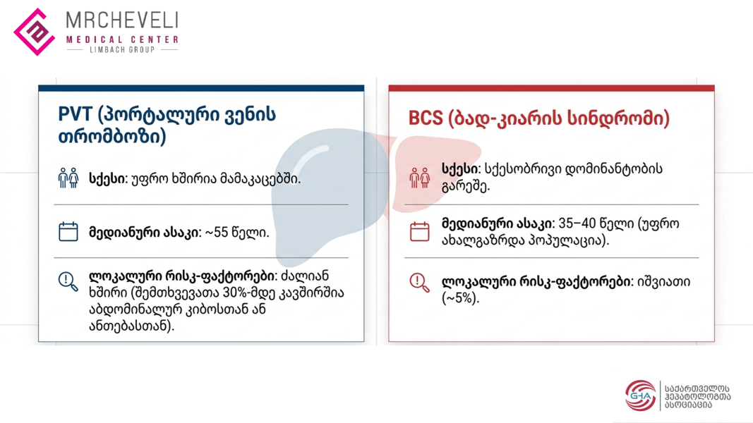

Slide 3
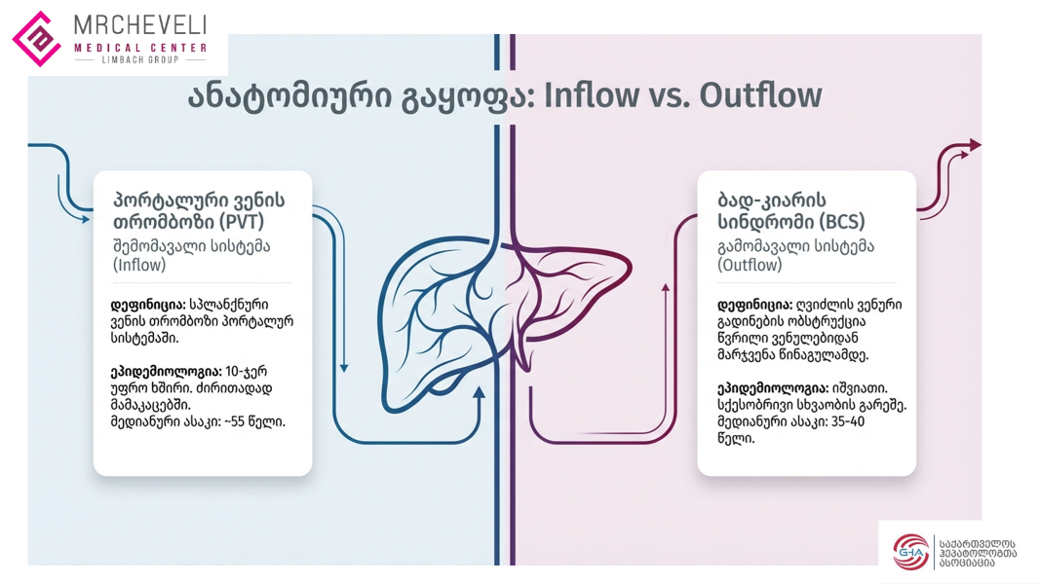

Slide 4
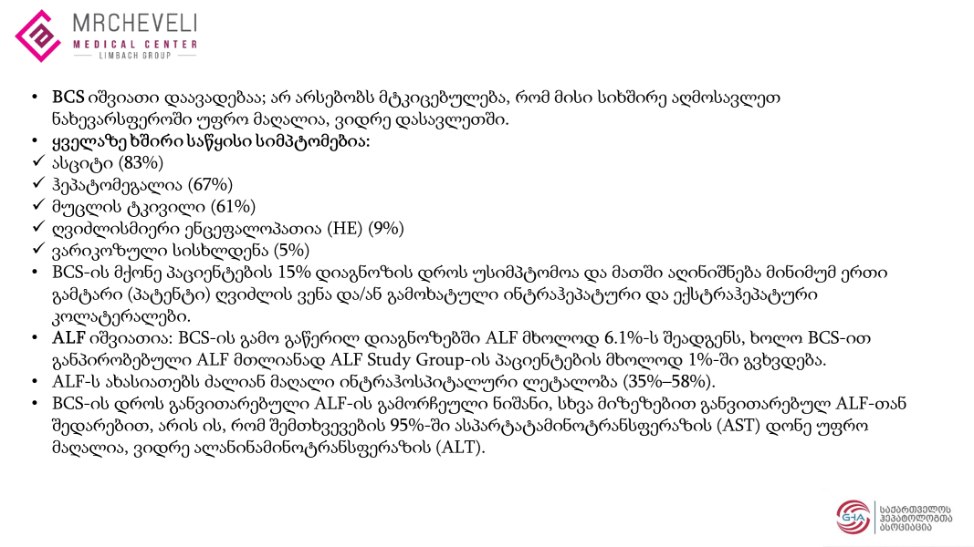

Slide 5
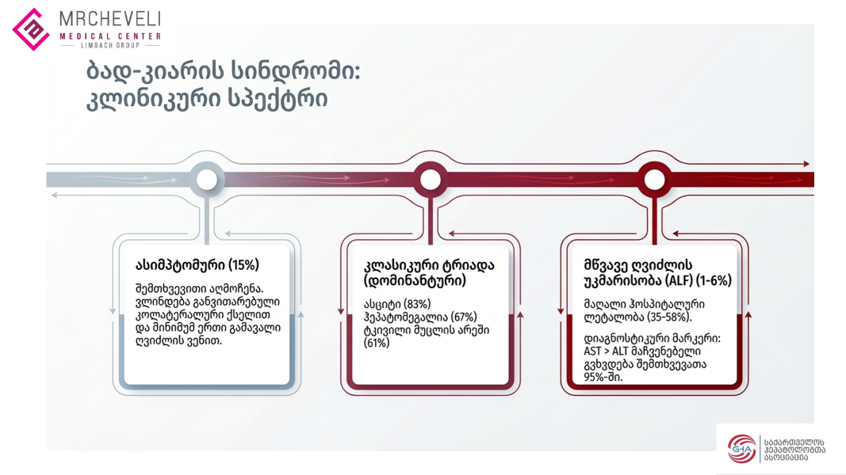

Slide 6
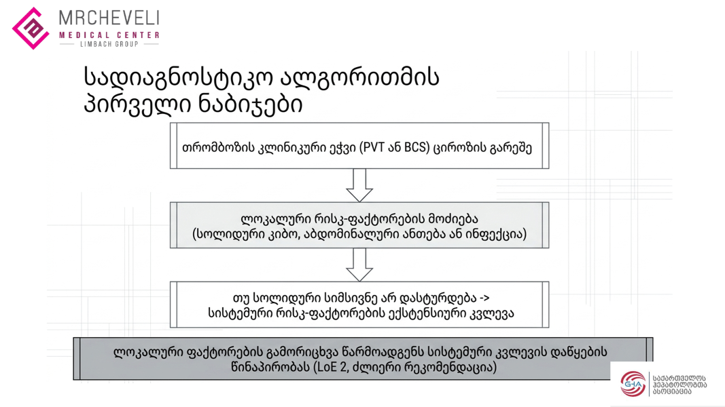

Slide 7
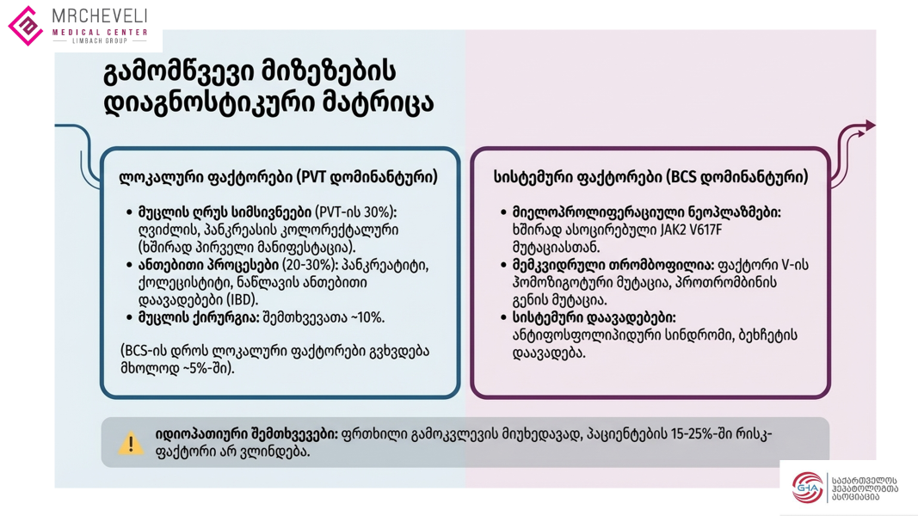

Slide 8
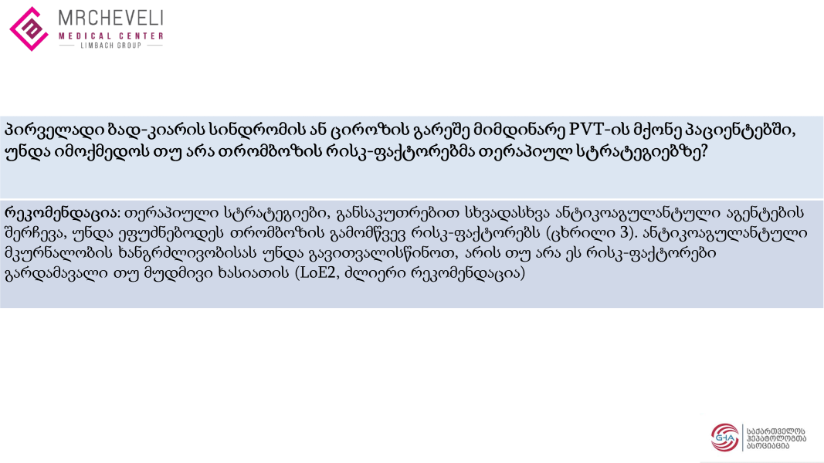

Slide 9
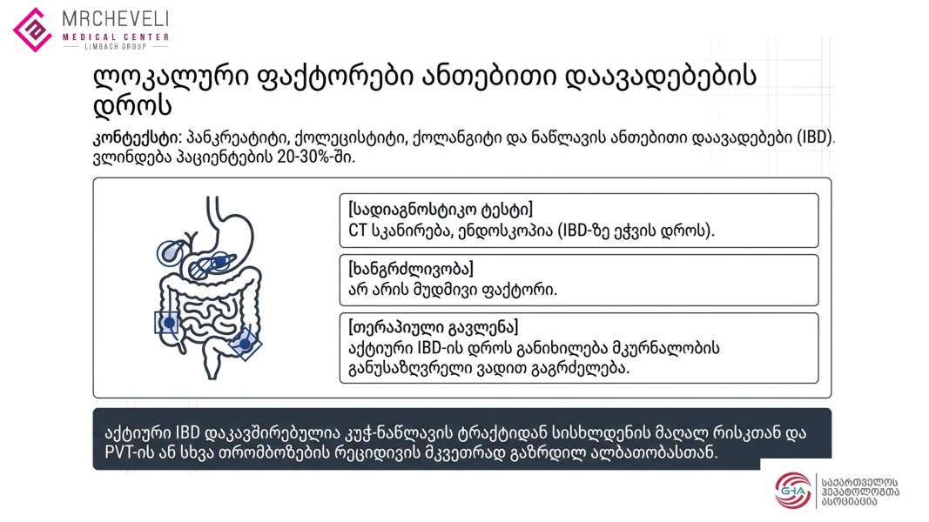

Slide 10
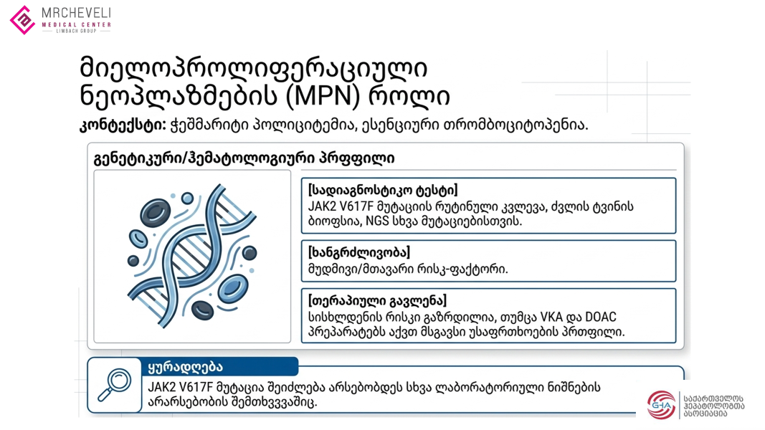

Slide 11
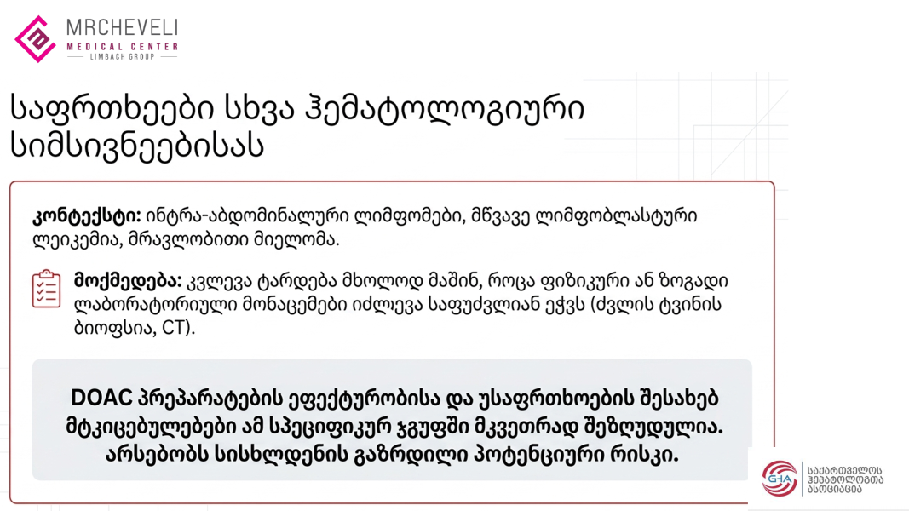

Slide 12
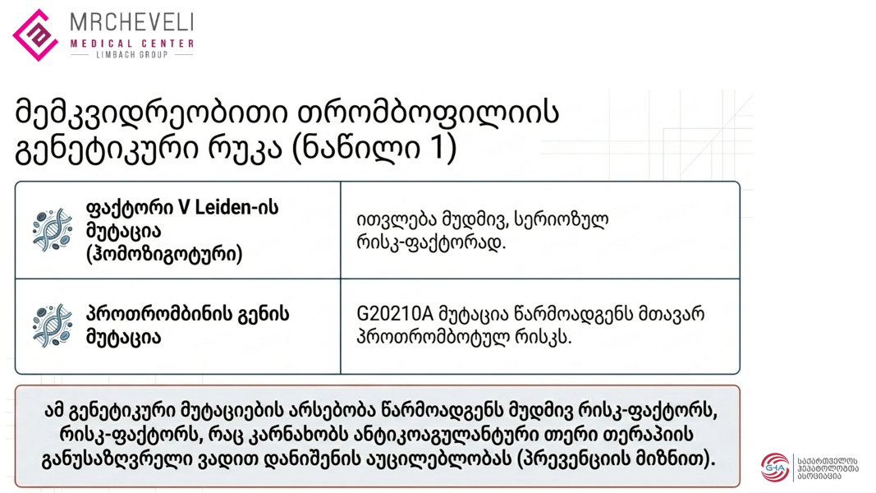

Slide 13
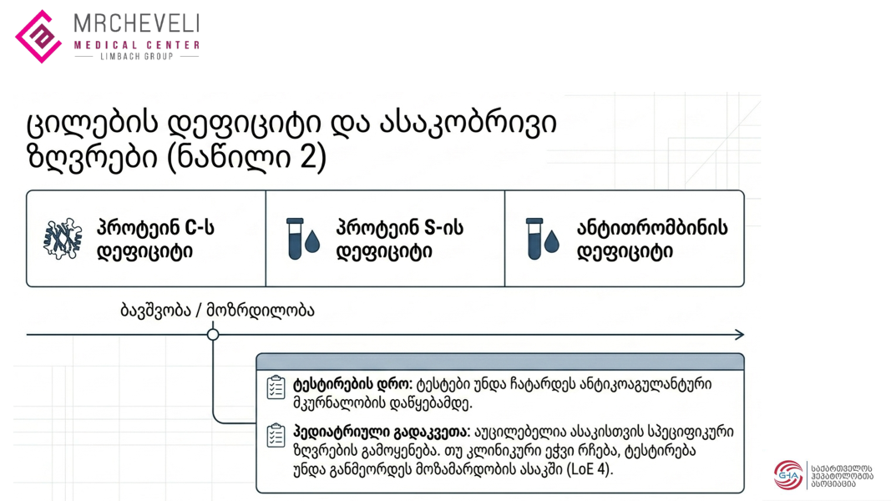

Slide 14
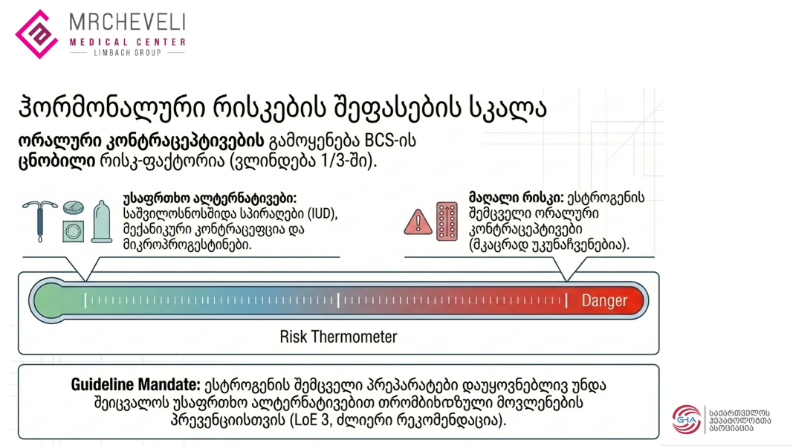

Slide 15
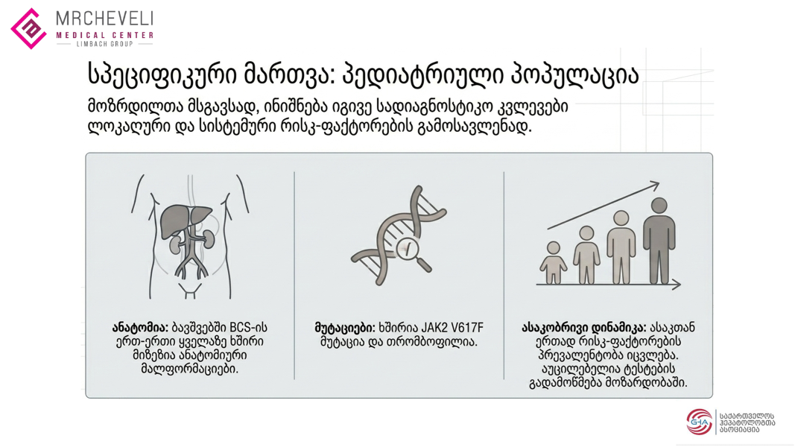

Slide 16
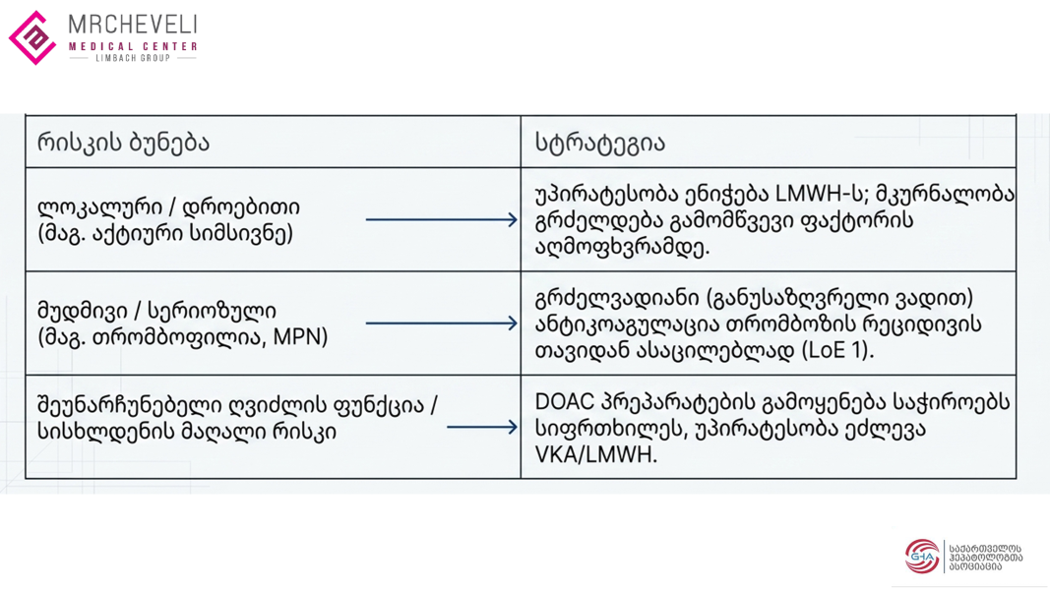

Slide 17
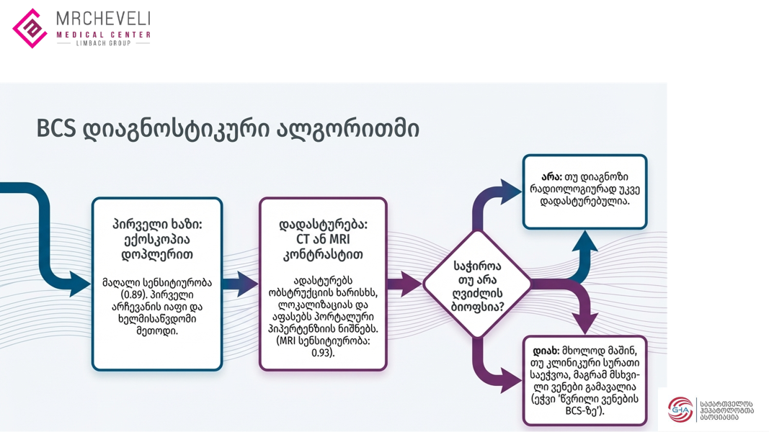

Slide 18
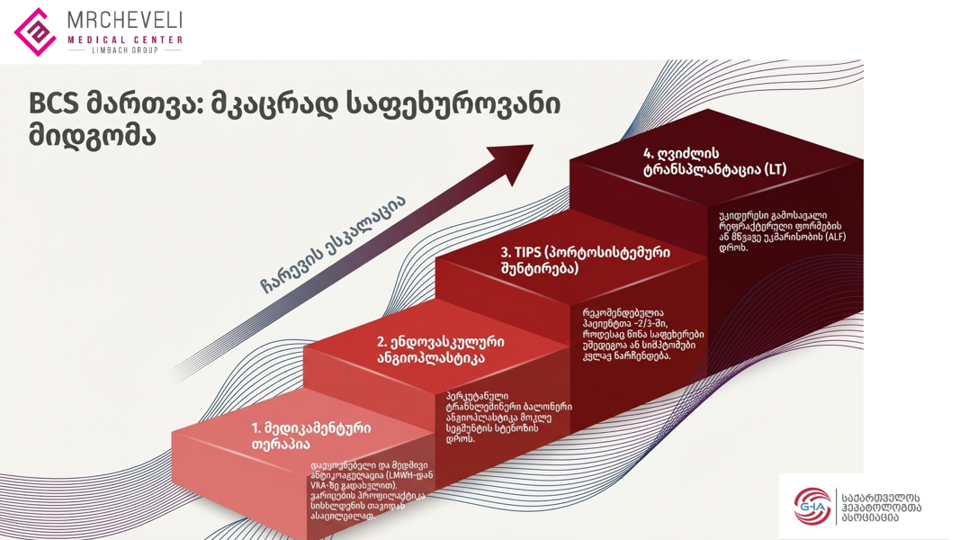

Slide 19
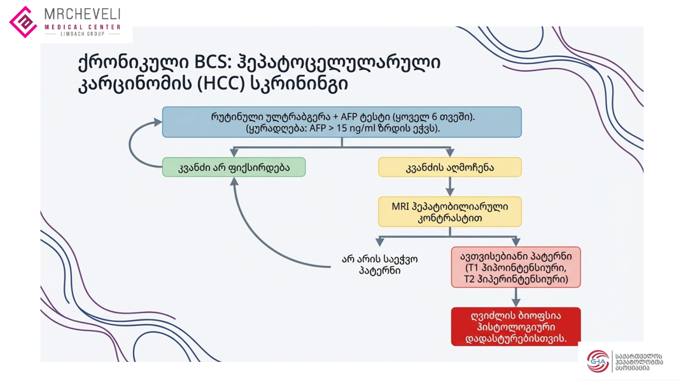

Slide 20
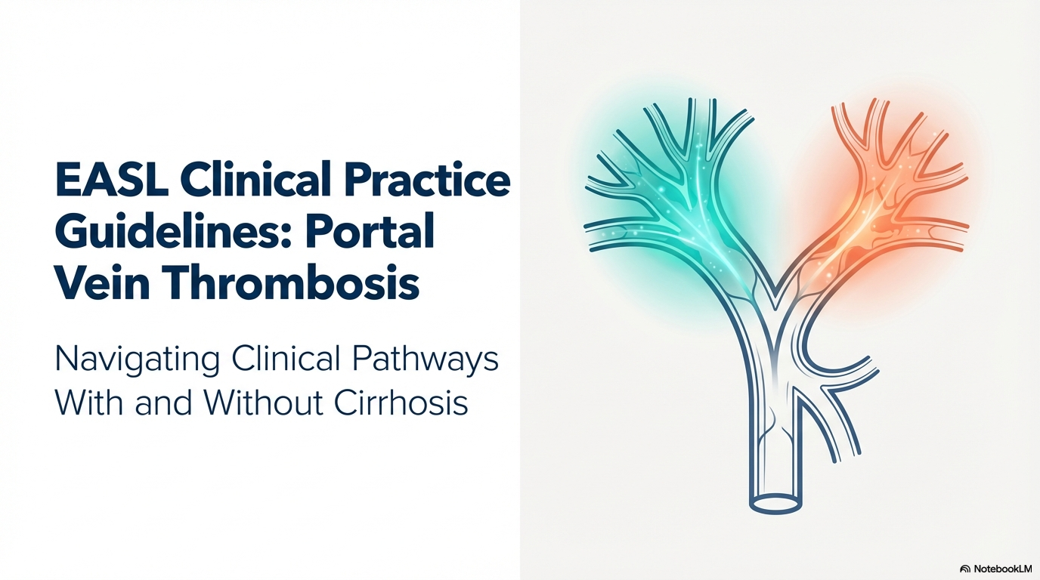
ზოგადი მოსაზრებები პორტული ვენის თრომბოზის შესახებ ციროზით ან მის გარეშე
Journal of Hepatology, February 2026. vol. 84 | 399–456

Slide 21
ზოგადი ინფორმაცია
პორტული ვენის მწვავე თრომბოზი გულისხმობს თრომბის ახალ ფორმირებას პორტულ ვენაში და/ან მის მარჯვენა ან მარცხენა ტოტებში, რაც შეიძლება გავრცელდეს ჯორჯლის (მეზენტერიულ) ან ელენთის ვენებშიც.
ქრონიკული PVT განიმარტება როგორც თრომბოზი, რომელიც 6 თვეზე მეტი ხნის განმავლობაში არსებობს.
პორტული კავერნომა შეესაბამება პორტო-პორტულ კოლატერალებს, რომლებიც შეიძლება განვითარდეს მწვავე თრომბოზის შემდეგ.
თრომბოზი შეიძლება განვითარდეს ღვიძლის დაავადების მქონე ან ჯანმრთელი ღვიძლის მქონე პაციენტებში და შესაძლოა გამოიწვიოს სისხლძარღვის სრული ან ნაწილობრივი ოკლუზია.
როდესაც PVT ვრცელდება ჯორჯლის ვენაზე, მან შეიძლება გამოიწვიოს მუცლის მწვავე ტკივილი, რაც ნაწლავის იშემიის ან ინფარქტის გამოვლინებაა
თუმცა, პაციენტები შესაძლოა იყვნენ ასიმპტომურები ან აღენიშნებოდეთ არასპეციფიკური სიმპტომები და დიაგნოზი შემთხვევით დაისვას სხვა მიზეზით ჩატარებული გეგმური ვიზუალიზაციური კვლევის დროს.

Slide 22

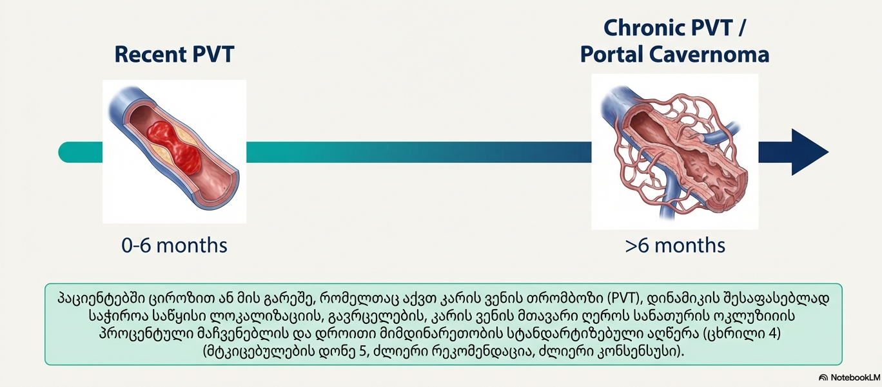
PVT-ის (პორტული ვენის თრომბოზი) მქონე პაციენტებში, რომელი სტანდარტიზებული დეფინიცია და კლასიფიკაცია უნდა იქნას გამოყენებული?
რეკომენდაცია
PVT-ის მქონე პაციენტებში (ციროზით ან მის გარეშე), დაავადების ევოლუციის შესაფასებლად აუცილებელია საწყისი ლოკალიზაციის, გავრცელების, ძირითადი პორტული ვენის სანათურის ოკლუზიის პროცენტული მაჩვენებლისა და დროში მიმდინარეობის სტანდარტიზებული აღწერა (იხ. ცხრილი 4) (მტკიცებულების დონე - LoE 5, ძლიერი რეკომენდაცია, ძლიერი კონსენსუსი).

Slide 23
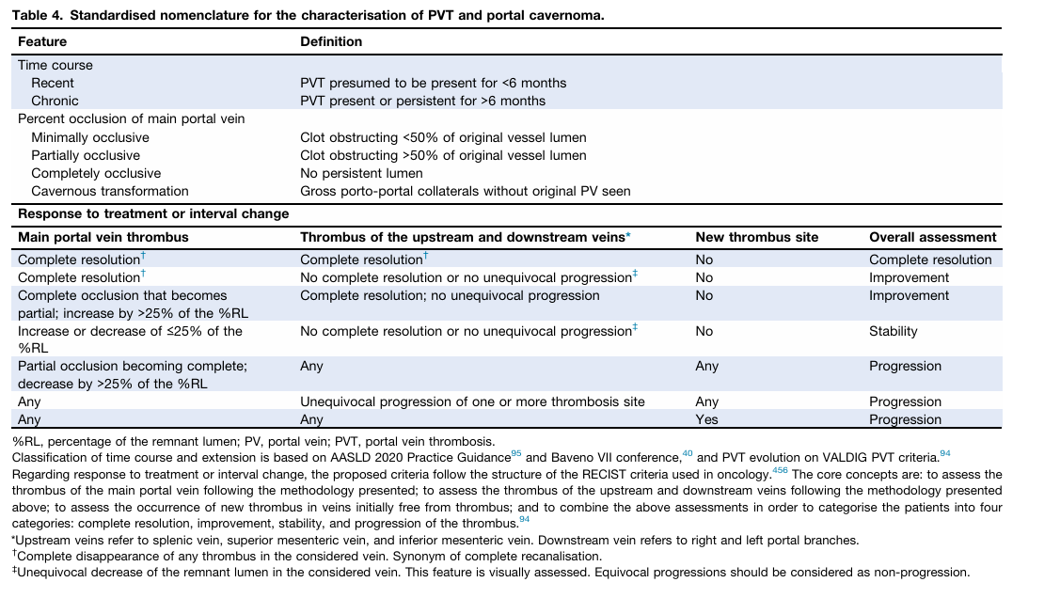
სტანდარტული ნომენკლატურა

Slide 24
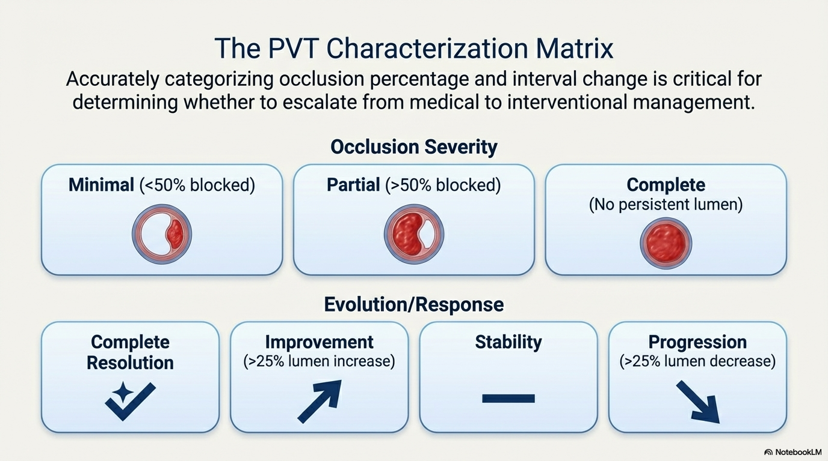

Slide 25
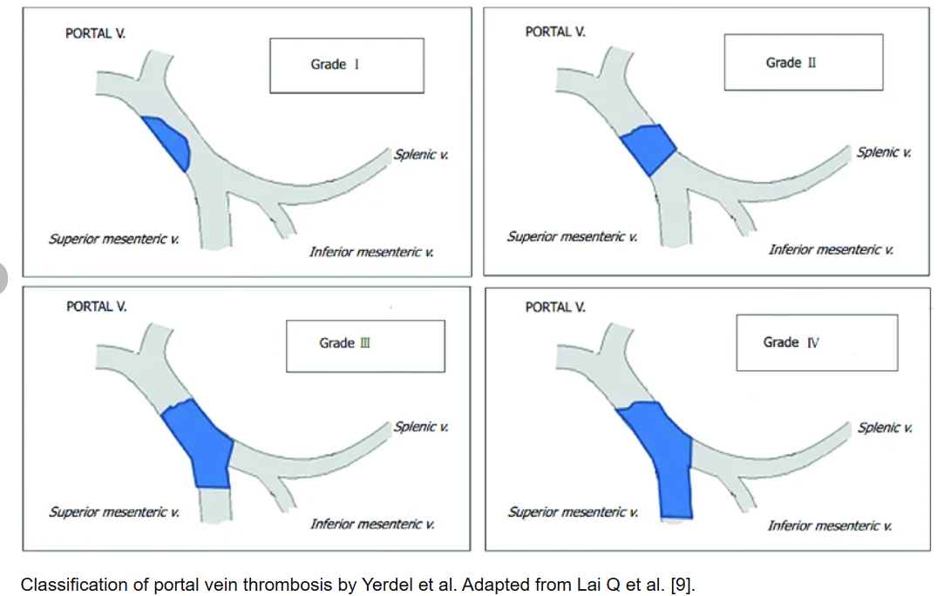
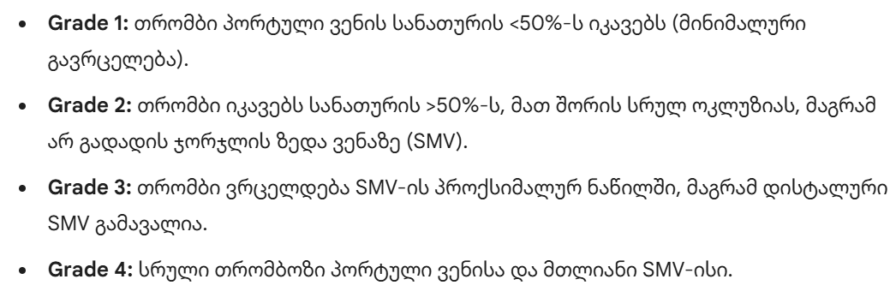
იერდელის (Yerdel) კლასიფიკაცია ფართოდ გამოიყენება და მისი მთავარი დანიშნულებაა ღვიძლის ტრანსპლანტაციის დროს ქირურგიული სტრატეგიის განსაზღვრა და პოსტ-ტრანსპლანტაციური გამოსავლის პროგნოზირება, თრომბის მოცულობისა და პორტული ვენის ფარგლებს გარეთ მისი გავრცელების მიხედვით. თუმცა, მის ნაკლოვანებებს შორისაა ის, რომ იგი ვერ მიჯნავს ერთმანეთისგან მწვავე და ქრონიკულ PVT-ს და არ ითვალისწინებს ისეთ მახასიათებლებს, როგორიცაა კავერნომა, მკურნალობაზე პასუხი ან დროთა განმავლობაში განვითარებული ცვლილებები.
პაციენტთა მართვის ჰომოგენიზაციისა და სამომავლო მასშტაბური კვლევების ხელშეწყობის მიზნით, შემოთავაზებულ იქნა სტანდარტიზებული ნომენკლატურა. ტრანსპლანტაციის მიღმა პირობებში, ჩვენ რეკომენდაციას ვუწევთ იმავე კლასიფიკაციის გამოყენებას, რომელიც წარმოდგენილია ამერიკის ღვიძლის დაავადებათა შემსწავლელი ასოციაციის (AASLD) 2020 წლის გაიდლაინებსა და Baveno VII-ის რეკომენდაციებში, ხოლო PVT-ის დინამიკის შესაფასებლად — Vascular Liver Disease Interest Group (VALDIG) კრიტერიუმების გამოყენებას.

Slide 26
მახასიათებელი | Yerdel | AASLD / Baveno VII | VALDIG
მთავარი მიზანი | ტრანსპლანტაციის დაგეგმვა | დიაგნოსტიკა და მართვა | ევოლუციის/პასუხის მონიტორინგი
დროითი ფაქტორი | არ ითვალისწინებს | მწვავე vs ქრონიკული | ფოკუსირებულია ცვლილებაზე
სიმპტომები | არ ითვალისწინებს | მნიშვნელოვანია | გამოიყენება გამოსავლისთვის
კავერნომა | არ არის ნახსენები | ნახსენებია (ქრონიკული) | ითვალისწინებს სტადიას

Slide 27
პაციენტებში ახალი (მწვავე) ან ქრონიკული PVT-ით (პორტული ვენის თრომბოზი) / პორტული კავერნომით, რა კვლევები უნდა ჩატარდეს ღვიძლის ფონური ქრონიკული დაავადების გამოსავლენად? რეკომენდაციები
უნდა ჩატარდეს სრული კლინიკური შეფასება, რაც მოიცავს ციროზის რისკ-ფაქტორებისა და PSVD-სთან (პორტული სინუსოიდური სისხლძარღვოვანი დაავადება) ასოცირებული მდგომარეობების ძიებას (იხ. ცხრილი 5), ღვიძლის ფუნქციურ სინჯებს, ღვიძლის მორფოლოგიის შეფასებას ვიზუალიზაციური კვლევებით და LSM-ს (ღვიძლის სიხისტის გაზომვა/ელასტოგრაფია) (მტკიცებულების დონე - LoE 5, ძლიერი რეკომენდაცია, ძლიერი კონსენსუსი).
ღვიძლის ბიოფსია განხილულ უნდა იქნას ციროზის ან PSVD-ს გამოსარიცხად ქვემოთ ჩამოთვლილი ნიშნებიდან სულ მცირე ერთ-ერთის არსებობისას: ციროზთან ან PSVD-სთან მყარად ასოცირებული მდგომარეობა, ღვიძლის ფუნქციური სინჯების მუდმივი ცვლილებები, ღვიძლის ანომალიური მორფოლოგია ვიზუალიზაციური კვლევისას, ან მომატებული LSM (მტკიცებულების დონე - LoE 5, ძლიერი რეკომენდაცია, ძლიერი კონსენსუსი).

Slide 28
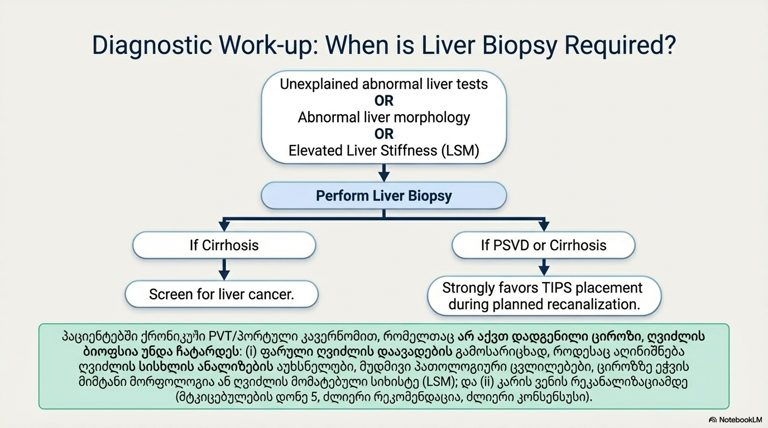
By Imaging

Slide 29
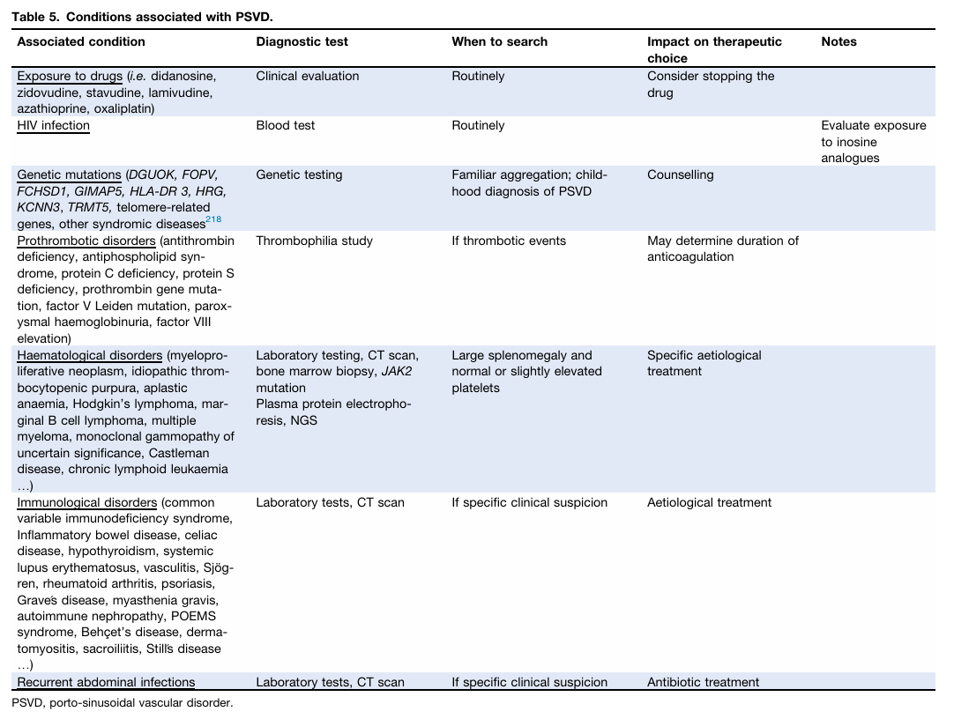

Slide 30
ღვიძლის თანმხლები ქრონიკული დაავადების არსებობას გადამწყვეტი მნიშვნელობა აქვს პორტული ვენის თრომბოზის (PVT) მქონე პაციენტების მართვისთვის.
ჯანმრთელი ღვიძლის მქონე პაციენტებისგან განსხვავებით, ციროზით დაავადებულებს, როგორც წესი, PVT-ის განვითარებამდეც აქვთ პორტული ჰიპერტენზია და რეკანალიზაციის მიღწევის მიუხედავად, პორტული ჰიპერტენზია მაინც ნარჩუნდება.
გარდა ამისა, ციროზი თავისთავად წარმოადგენს პროთრომბოზულ მდგომარეობას, რაც ხელს უწყობს PVT-ის განვითარებას; ამიტომ, მისი არსებობისას სპეციფიკური თრომბოფილიური დარღვევების ძიება აუცილებელი არ არის.
პორტო-სინუსოიდური ვასკულარული დარღვევის (PSVD) მქონე პაციენტებს PVT-ის განვითარების მაღალი რისკი აქვთ, რაც შეიძლება მოხდეს დაავადების ადრეულ ეტაპებზეც კი, როდესაც ვლინდება მხოლოდ მცირე მორფოლოგიური ცვლილებები, რომლებიც შეიძლება შეცდომით ციროზად იქნას დიაგნოსტირებული.

Slide 31
პაციენტებში ახალი (მწვავე) ან ქრონიკული PVT-ით (პორტული ვენის თრომბოზი) / პორტული კავერნომით ცნობილი ციროზის გარეშე, ახდენს თუ არა ღვიძლის ბიოფსია გავლენას პაციენტის მართვაზე?
დებულება
პაციენტებში ახალი ან ქრონიკული PVT-ით / პორტული კავერნომით ცნობილი ციროზის გარეშე, ღვიძლის ბიოფსია გავლენას ახდენს პაციენტის მართვაზე: (i) როდესაც ის ავლენს ციროზს, რადგან ამ შემთხვევაში ნაჩვენებია ღვიძლის კიბოს (HCC) სკრინინგი; და (ii) როდესაც ის ავლენს PSVD-ს ან ციროზს პორტული ვენის რეკანალიზაციის (გავლადობის აღდგენის) კონტექსტში, რადგან ორივე შემთხვევამ შეიძლება ხელი შეუწყოს TIPS-ის დაყენებას პორტული ვენის რეკანალიზაციის პარალელურად (მტკიცებულების დონე - LoE 3, კონსენსუსი).
რეკომენდაცია
პაციენტებში ქრონიკული PVT-ით / პორტული კავერნომით ცნობილი ციროზის გარეშე, ღვიძლის ბიოფსია უნდა ჩატარდეს: (i) ფონური ღვიძლის დაავადების გამოსარიცხად, როდესაც ადგილი აქვს ღვიძლის ფუნქციური სინჯების აუხსნელ მუდმივ ცვლილებებს, ციროზზე საეჭვო მორფოლოგიას (ინსტრუმენტული კვლევით) ან მომატებულ LSM-ს; და (ii) პორტული ვენის რეკანალიზაციამდე (მტკიცებულების დონე - LoE 5, ძლიერი რეკომენდაცია, ძლიერი კონსენსუსი).
Notes:
პირველი — ციროზის დიაგნოზი გულისხმობს ღვიძლის კიბოს სკრინინგის აუცილებლობას. მეორე — პორტული ვენის რეკანალიზაციის პროცესში, PSVD-ის ან ციროზის არსებობა წარმოადგენს არგუმენტს TIPS-ის დაყენების სასარგებლოდ, რათა თავიდან იქნას აცილებული რე-თრომბოზი

Slide 32
ახალი (მწვავე) პორტული ვენის თრომბოზი ციროზის გარეშე პაციენტებში ახალი PVT-ით ციროზის გარეშე, არის თუ არა კონტრასტული კომპიუტერული ტომოგრაფია (CT) ან კონტრასტული მაგნიტურ-რეზონანსული ტომოგრაფია (MRI) უკეთესი, ვიდრე ულტრაბგერითი კვლევა (ექოსკოპია) კონტრასტით ან მის გარეშე PVT-ის დიაგნოსტირებისა და დახასიათებისთვის?
რეკომენდაციები
ულტრაბგერითი კვლევა (კონტრასტით ან მის გარეშე) ისეთივე ეფექტურია ახალი PVT-ის დიაგნოსტირებისთვის, როგორც კონტრასტული CT ან კონტრასტული MRI (მტკიცებულების დონე - LoE 5, ძლიერი რეკომენდაცია, კონსენსუსი).
კონტრასტული CT ან კონტრასტული MRI უნდა იქნას გამოყენებული PVT-ის გავრცელების დასახასიათებლად (დაზიანებული სისხლძარღვები და სანათურის ოკლუზიის ხარისხი), რადგან ისინი უფრო ინფორმაციულია, ვიდრე ულტრაბგერითი კვლევა კონტრასტით ან მის გარეშე (მტკიცებულების დონე - LoE 5, ძლიერი რეკომენდაცია, ძლიერი კონსენსუსი).
კონტრასტული CT უნდა იქნას გამოყენებული ნაწლავის შესაძლო იშემიის ნიშნების დასახასიათებლად, რადგან ის სხვა ვიზუალიზაციურ მეთოდებზე უკეთესად მუშაობს (მტკიცებულების დონე - LoE 5, ძლიერი რეკომენდაცია, ძლიერი კონსენსუსი).

Slide 33
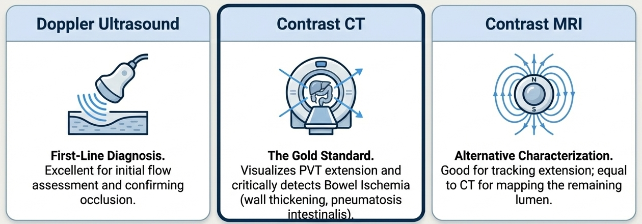
დოპლეროგრაფია, როგორც წესი, პირველი ვიზუალიზაციური კვლევაა პორტული ვენის თრომბოზის (PVT) გამოსავლენად. ვინაიდან პორტული ვენის სანათურში ხილული ჰიპერექოგენური თრომბი შეიძლება არ ფიქსირდებოდეს, დოპლერით შეფასება აუცილებელია სისხლის ნაკადის გამოსაკვლევად და თრომბოზის გამოსარიცხად.
მიუხედავად იმისა, რომ CT-სა და MRI-ს უფრო მაღალი მგრძნობელობა აქვთ, ვიდრე დოპლეროგრაფიას, არსებობს ცრუ დადებითი შედეგების რისკი, რაც გამოწვეულია კონტრასტული ფაზის არაადეკვატური დროით (თაიმინგით).
CT კვლევას შეუძლია დამატებითი ინფორმაციის მოწოდება შემდეგ საკითხებზე:
PVT-ის გავრცელება;
ლოკალური ფაქტორის არსებობა;
ნაწლავის დაზიანების ნიშნები, კერძოდ: ნაწლავის კედლის გასქელება, კონტრასტის დაქვეითებული ან არარსებული დაგროვება, ნაწლავის დილატაცია, პნევმატოზი (ნაწლავის კედელში ჰაერის არსებობა) ან პორტული ვენის აირი.

Slide 34
პაციენტებში ახალი (მწვავე) PVT-ით ციროზის გარეშე, როდის უნდა დაიწყოს ანტიკოაგულაციური თერაპია და რამდენი ხანი უნდა გაგრძელდეს იგი შედეგების ოპტიმიზაციისთვის?
რეკომენდაციები
ანტიკოაგულაცია უნდა დაიწყოს რაც შეიძლება მალე, რადგან მკურნალობის ადრეულმა დაწყებამ შესაძლოა შეამციროს ნაწლავის იშემიის განვითარების რისკი და გაზარდოს პორტული ვენის რეკანალიზაციის ალბათობა (მტკიცებულების დონე - LoE 4, ძლიერი რეკომენდაცია, ძლიერი კონსენსუსი).
ანტიკოაგულაცია უნდა გაგრძელდეს სულ მცირე 6 თვის განმავლობაში (იხილეთ ქვეთავი: „ქრონიკული PVT-ის/პორტული კავერნომის მქონე რომელ პაციენტებშია რეკომენდებული ანტიკოაგულაცია თრომბოზული მოვლენების პრევენციისთვის?“) (მტკიცებულების დონე - LoE 4, ძლიერი რეკომენდაცია, ძლიერი კონსენსუსი).

Slide 35
მწვავე PVT-ის მქონე პაციენტებში ანტიკოაგულაციურ მკურნალობას ორი მთავარი მიზანი აქვს: (i) ნაწლავის ნეკროზის პრევენცია, რაც საჭიროებს ნაწლავის რეზექციას და (ii) პორტული ვენური სისტემის საკმარისი რეკანალიზაციის მიღწევა, რათა თავიდან იქნას აცილებული პორტული ჰიპერტენზიის სამომავლო განვითარება და მისი გართულებები.
ერთ-ერთ რეტროსპექტიულ კვლევაში რეკანალიზაცია აღენიშნა პაციენტების 62%-ს, რომლებმაც ანტიკოაგულაცია სიმპტომების გამოვლენიდან 1 კვირის განმავლობაში დაიწყეს, ხოლო იმ პაციენტებში, რომლებმაც მკურნალობა 1 კვირის შემდეგ დაიწყეს, ეს მაჩვენებელი 20%-ზე ნაკლები იყო. თუმცა, 95 პაციენტზე ჩატარებულ პროსპექტულ კვლევაში (მწვავე PVT-ით და ნორმალური ღვიძლით, რომლებიც სისტემატურად მკურნალობდნენ ანტიკოაგულანტებით), კავშირი ანტიკოაგულაციის დაწყების დაგვიანებასა და რეკანალიზაციის მაჩვენებელს შორის არ გამოვლენილა. საშუალო დრო სიმპტომების გამოვლენიდან (პაციენტების >90%-ს აღენიშნებოდა მუცლის ტკივილი) ანტიკოაგულაციის დაწყებამდე იყო 13 დღე (დიაპაზონი 0–140 დღე). ამ სერიაში მხოლოდ ორ პაციენტს (2%) დასჭირდა ნაწლავის ლიმიტირებული რეზექცია. ამის საპირისპიროდ, ანტიკოაგულანტების გარეშე, პაციენტების 30%-ს განუვითარდა ნაწლავის ინფარქტი.

Slide 36
პაციენტებში ახალი (მწვავე) PVT-ით (პორტული ვენის თრომბოზი) ციროზის გარეშე, ნაწლავის იშემიის არსებობის მიუხედავად, არსებობს თუ არა ენდოვასკულური ინტერვენციების ჩვენება ავადობისა და სიკვდილიანობის შესამცირებლად?
რეკომენდაცია
მართვისას უპირატესობა ენიჭება ანტიკოაგულაციური თერაპიას, რომელიც დაწყებული უნდა იქნას რაც შეიძლება მალე. თუ სახეზეა ნაწლავის იშემიის ნიშნები და ანტიკოაგულაციით ადრეული გაუმჯობესება არ შეინიშნება, ექსპერტულ ცენტრებში განხილულ უნდა იქნას თრომბოლიზისი და/ან ენდოვასკულური ინტერვენციები, პარალელურად კი ქირურგების მიერ უნდა მოხდეს პაციენტის შეფასება შესაძლო ქირურგიული რეზექციის საჭიროებაზე (მტკიცებულების დონე - LoE 5, ძლიერი რეკომენდაცია, ძლიერი კონსენსუსი).
მწვავე PVT-ის მქონე პაციენტთა ორი კოჰორტის შედარებამ (ერთი მკურნალობდა ანტიკოაგულაციით, მეორე — ტრანსკათეტერული თრომბოლიზისით) აჩვენა თრომბოლიზისის მცირედი უპირატესობა. თუმცა, კვლევა არ იყო რანდომიზებული და თრომბოლიზისი ასოცირებული იყო სისხლდენის მაღალ რისკთან. შესაბამისად, სანამ მეტი მონაცემი გახდება ცნობილი და რადგან ქრონიკული PVT-ის მქონე პაციენტების გრძელვადიანი გამოსავალი ზოგადად კეთილსაიმედოა (5-წლიანი გადარჩენის მაჩვენებელი >70%), თრომბოლიზისი უნდა დაიტოვონ მხოლოდ მძიმე მდგომარეობის მქონე პაციენტებისთვის, როდესაც მედიკამენტური მკურნალობა უშედეგოა.

Slide 37
ბავშვებში ახალი (მწვავე) PVT-ით (პორტული ვენის თრომბოზი), უნდა იყოს თუ არა მართვის ტაქტიკა ისეთივე, როგორიც მოზრდილებში?
რეკომენდაცია
მოზრდილებში გამოყენებული მართვის სტრატეგიები შეიძლება გამოყენებულ იქნას ბავშვებშიც, გარდა ნეონატალური (ახალშობილობის) პერიოდისა და დღენაკლული ჩვილების შემთხვევებისა (მტკიცებულების დონე - LoE 4, სუსტი რეკომენდაცია, ძლიერი კონსენსუსი).
PVT ყველაზე ხშირად ნეონატალურ პერიოდში ვითარდება.
ყველაზე გავრცელებული ლოკალიზაციაა პორტული ვენის მარცხენა ტოტი; მარცხენა PVT-ების უმეტესობა არ იწვევს სრულ დახშობასდა ბევრი მათგანი სპონტანურად გაიწოვება დღეების ან კვირების განმავლობაში.
არ არსებობს მკაფიო ფაქტორები, რომლებიც დაკავშირებულია პორტული ჰიპერტენზიისა და მისი გართულებების განვითარებასთან.
სისტემური ანტიკოაგულაციის უპირატესობები უნდა შეფასდეს დღენაკლულთა პოპულაციაში ინტრაკრანიალური (ქალასშიდა) სისხლდენის რისკების გათვალისწინებით. დღენაკლული ჩვილებისთვის უპირატესი მიდგომაა მოცდითი (expectant) მართვა.
ბავშვებში (12 თვიდან 18 წლამდე) ჩატარებულმა ბოლოდროინდელმა სისტემურმა მიმოხილვამ PVT-ის მართვა გააანალიზა. კვლევებში, სადაც პაციენტები იღებდნენ ანტიკოაგულაციას, პორტული ვენის რეკანალიზაციის სავარაუდო მაჩვენებელი იყო 33%, ხოლო იმ კვლევებში, სადაც პაციენტთა მართვა რადიოლოგიურად ხდებოდა, სისხლძარღვის სრული რეკანალიზაცია შემთხვევათა 41%-ში დაფიქსირდა.

Slide 38
ქრონიკული პორტული ვენის თრომბოზი / პორტული კავერნომა ციროზის გარეშე ქრონიკული PVT-ის / პორტული კავერნომის მქონე რომელ პაციენტებში (ციროზის გარეშე) არის რეკომენდებული ანტიკოაგულაცია თრომბოზული მოვლენების პრევენციისთვის?
რეკომენდაციები
პაციენტებში ქრონიკული PVT-ით / პორტული კავერნომით ციროზის გარეშე, რომელთაც აღენიშნებათ მყარი და ძლიერი პროთრომბოზული რისკ-ფაქტორი (იხ. ცხრილი 3), რეკომენდებულია ხანგრძლივი ანტიკოაგულაცია თრომბოზის რეციდივის თავიდან ასაცილებლად (იხ. ნახ. 2) (მტკიცებულების დონე — LoE 1, ძლიერი რეკომენდაცია, ძლიერი კონსენსუსი).
დანარჩენ პაციენტებში თრომბოზის რეციდივი ნაკლებად ხშირია, თუმცა ანტიკოაგულაცია შეიძლება განიხილებოდეს რეციდივის პრევენციისთვის. გადაწყვეტილების მიღებაში დამხმარე შეიძლება იყოს თრომბოზის გავრცელების ხარისხი, აგრეთვე ფაქტორი VIII-ის ან D-დიმერის დონეები (მტკიცებულების დონე — LoE 2, სუსტი რეკომენდაცია, კონსენსუსი).

Slide 39
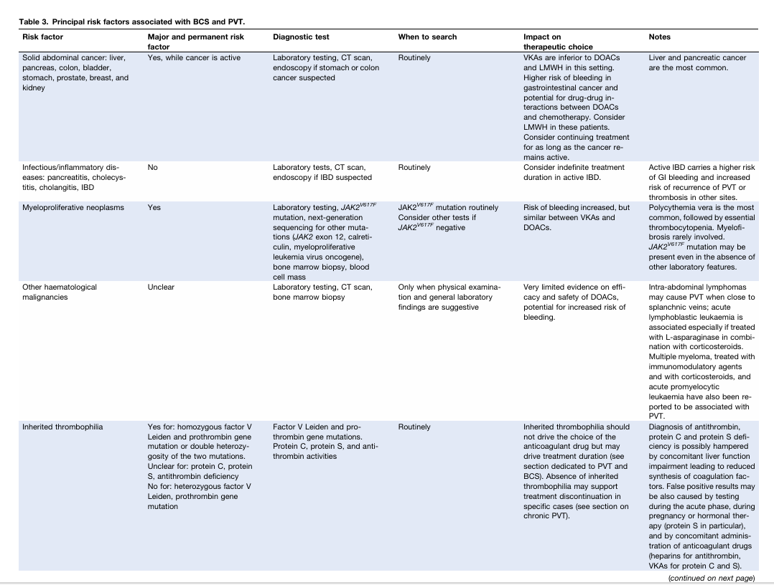
პროთრომბოზული რისკები

Slide 40
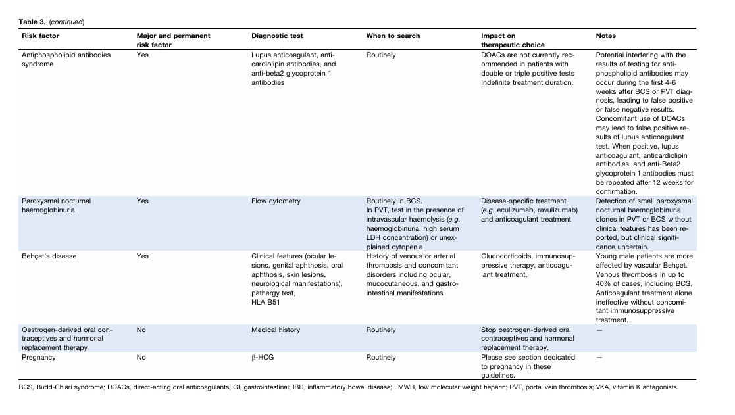
გაგრძ.

Slide 41
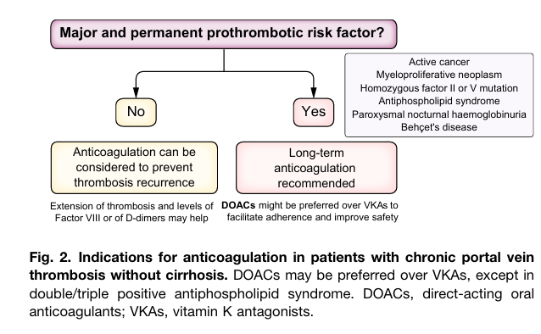
ხანგრძლივი ანტიკოაგულაციის ჩვენება
Ollivier et al.-ის კვლევაში, სადაც მონაწილეობდა PVT-ისა და თრომბოზის ძირითადი რისკ-ფაქტორის მქონე 50 პაციენტი, ახალი თრომბოზული მოვლენა 5 წლის განმავლობაში განუვითარდა ანტიკოაგულანტებზე მყოფ პაციენტთა 15%-ს, მათთან შედარებით, ვინც არ იღებდა ანტიკოაგულანტებს (58%).

Slide 42
პაციენტებში ქრონიკული PVT-ით (პორტული ვენის თრომბოზი) / პორტული კავერნომით ციროზის გარეშე, არის თუ არა რეკომენდებული პორტული ვენის ენდოვასკულური რეკანალიზაცია TIPS-ით ან მის გარეშე გართულებების პრევენციის ან მკურნალობისთვის?
რეკომენდაციები
პაციენტები ქრონიკული PVT-ით / პორტული კავერნომით ციროზის გარეშე და პორტული ჰიპერტენზიის რეფრაქტერული გართულებებით (პორტული ჰიპერტენზიით გამოწვეული რეციდიული ან რეფრაქტერული სისხლდენა კუჭ-ნაწლავის ტრაქტიდან, რეფრაქტერული ასციტი) ან პორტული კავერნომის ქოლანგიოპათიით, უნდა გადამისამართდნენ ექსპერტულ ცენტრებში პორტული ვენის ენდოვასკულური რეკანალიზაციისთვის TIPS-ით ან მის გარეშე (იხ. ნახ. S1); პროცედურის ტექნიკური შესრულებადობის შეფასებისას გათვალისწინებული უნდა იქნას ღვიძლისშიდა პორტული ტოტების გამავლობა და პორტული კავერნომის გავრცელების ხარისხი (მტკიცებულების დონე — LoE 3, ძლიერი რეკომენდაცია, ძლიერი კონსენსუსი).
პაციენტებში ქრონიკული PVT-ით / პორტული კავერნომით ციროზის გარეშე, რომელთაც არ აღენიშნებათ პორტული ჰიპერტენზიის რეფრაქტერული გართულებები ან პორტული კავერნომის ქოლანგიოპათია, პორტული ვენის პრევენციული რეკანალიზაცია TIPS-ით ან მის გარეშე, როგორც წესი, რეკომენდებული არ არის (იხ. ნახ. S1) (მტკიცებულების დონე — LoE 4, ძლიერი რეკომენდაცია, ძლიერი კონსენსუსი).

Slide 43
TIPS შეიძლება კომბინირებული იყოს პორტული ვენის რეკანალიზაციასთან ორ შემთხვევაში: როდესაც არსებობს PVT-ის ინტრაჰეპატური (ღვიძლშიდა) გავრცელება და/ან როდესაც პორტული ვენის რეკანალიზაციის შემდეგ ნარჩუნდება მაღალი ღვიძლშიდა ვასკულარული რეზისტენტობა (მაგალითად, PSVD-ის დროს). მიუხედავად იმისა, რომ ინტერვენციული რადიოლოგიის ექსპერტული ცენტრების ბოლოდროინდელი კვლევები იუწყებიან ტექნიკური წარმატების 75%-ზე მაღალ მაჩვენებელს, პროცედურასთან დაკავშირებული გართულებები პაციენტების დაახლოებით 20%-ში გვხვდება. აქედან გამომდინარე, პაციენტები, რომლებსაც ესაჭიროებათ ენდოვასკულარული რეკანალიზაცია, უნდა განიხილონ და მართონ მულტიდისციპლინური მიდგომის მქონე ექსპერტულ ცენტრებში.
ციროზის არმქონე პაციენტებში ქრონიკული PVT-ით/პორტული კავერნომით, პირველადი პროფილაქტიკის მიუხედავად, საყლაპავის ვენების ვარიკოზული გაფართოებიდან პირველი სისხლდენის განვითარების ალბათობა 3 წელიწადში დაახლოებით 33%-ია; სისხლდენის კონტროლის წარუმატებლობა ან ადრეული რე-სისხლდენა ამ პაციენტების 17%-ში აღინიშნება. ამ პოპულაციაში, მეორადი პროფილაქტიკის ფონზე, რე-სისხლდენის ალბათობა 5 წელიწადში დაახლოებით 50%-ია.

Slide 44
პაციენტებში ქრონიკული PVT-ით (პორტული ვენის თრომბოზი) / პორტული კავერნომით ციროზის გარეშე, როგორ უნდა იმართოს პორტული კავერნომის ქოლანგიოპათია შედეგების გასაუმჯობესებლად?
რეკომენდაციები
პაციენტებში ქრონიკული PVT-ით / პორტული კავერნომით ციროზის გარეშე, რომელთაც აღენიშნებათ სიმპტომური პორტული კავერნომის ქოლანგიოპათია (ქოლანგიტი, პანკრეატიტი, სიყვითლე ან ქავილი), სანაღვლე გზების გართულებების პრევენციის ან მკურნალობისთვის რეკომენდებულია ურსოდეოქსიქოლის მჟავა და/ან ენდოსკოპიური ან რადიოლოგიური ბილიარული სტენტირება, და/ან პორტული ვენის რეკანალიზაცია (იხ. ნახ. S2) (მტკიცებულების დონე — LoE 4, ძლიერი რეკომენდაცია, ძლიერი კონსენსუსი).
პაციენტებში ქრონიკული PVT-ით / პორტული კავერნომით ციროზის გარეშე, რომელთაც აღენიშნებათ ასიმპტომური პორტული კავერნომის ქოლანგიოპათია, ენდოსკოპიური ან რადიოლოგიური ბილიარული სტენტირება და პორტული ვენის რეკანალიზაცია, როგორც წესი, რეკომენდებული არ არის (იხ. ნახ. S2) (მტკიცებულების დონე — LoE 4, სუსტი რეკომენდაცია, ძლიერი კონსენსუსი).

Slide 45
პორტული კავერნომის ქოლანგიოპათია განიმარტება, როგორც ღვიძლშიდა და ღვიძლგარე სანაღვლე სისტემის ანომალიები ციროზის არმქონე პაციენტში, რომელსაც აქვს ქრონიკული PVT/პორტული კავერნომა.
ეს დარღვევები ნაწილობრივ განპირობებულია სანაღვლე სადინარზე კავერნომის ზეწოლით (მასის-ეფექტით) და ქოლედოქის ვარიკოზული ვენებით, მაგრამ ასევე — იშემიით, რომელიც სანაღვლე სადინარების მცირე ვენულებში თრომბოზის გავრცელების შედეგია; პირველი მათგანი (ზეწოლა), სავარაუდოდ, უფრო ადვილად შექცევადია, ვიდრე მეორე (იშემია).
პორტული ქოლანგიოპათია ვლინდება პორტული ვენის ობსტრუქციის მქონე პაციენტების 80%-ზე მეტში; დიაგნოსტიკა მაგნიტურ-რეზონანსული ქოლანგიოგრაფია, მაგნიტურ-რეზონანსულ ანგიოგრაფიასთან კომბინაციაში.
მიუხედავად ასეთი მაღალი პრევალენტობისა, კლინიკური გამოვლინებები (ქოლეცისტიტი, ქოლანგიტი, სიყვითლე, ქავილი) ქრონიკული PVT-ის მქონე პაციენტების მხოლოდ დაახლოებით 20%-ში გვხვდება.
ქოლესტაზური სიმპტომების საკონტროლოდ ამ პაციენტებში შესაძლოა სასარგებლო იყოს ურსოდეოქსიქოლის მჟავა.
სიმპტომური პაციენტებისთვის არჩევის მეთოდია ენდოსკოპიური მართვა, რომელიც მოიცავს სფინქტეროტომიას, ნაღვლის კენჭების ექსტრაქციას, მექანიკურ ლითოტრიფსიას და ბილიარული სტრიქტურების დილატაციას სტენტირებით ან მის გარეშე.
იმ შემთხვევაში, თუ კლინიკური გამოვლინებები ნარჩუნდება ან რეციდივირებს ენდოსკოპიური მკურნალობის მიუხედავად, შეიძლება განიხილოს პორტული ვენის რეკანალიზაცია: ეს საშუალებას იძლევა მოხდეს კავერნომის დეკონგესტია (განტვირთვა) და შემდგომში სანაღვლე გზებზე ზეწოლის შემცირება

Slide 46
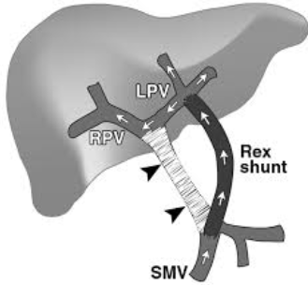
ბავშვებში ქრონიკული PVT-ით (პორტული ვენის თრომბოზი) / პორტული კავერნომით, უნდა იყოს თუ არა მართვის ტაქტიკა ისეთივე, როგორიც მოზრდილებში?
რეკომენდაციები
ბავშვებში პორტული სისხლის ნაკადის აღდგენა Meso-Rex bypass-ის (მეზენტერიკო-ლევოპორტული შუნტირება) ან პორტული ვენის რეკანალიზაციის გზით რეკომენდებულია სიმპტომების არსებობის მიუხედავად (მტკიცებულების დონე — LoE 4, ძლიერი რეკომენდაცია, ძლიერი კონსენსუსი).
როდესაც Meso-Rex bypass ან პორტული ვენის რეკანალიზაცია ტექნიკურად შეუძლებელია, რეკომენდებულია პორტული ჰიპერტენზიის გართულებების აქტიური მეთვალყურეობა (მტკიცებულების დონე — LoE 4, ძლიერი რეკომენდაცია, ძლიერი კონსენსუსი).
პორტული ჰიპერტენზიის გართულებების მქონე პაციენტებში, ღვიძლის ტრანსპლანტაციის (LT) გადავადების ან თავიდან აცილების მიზნით, შესაძლოა განხილულ იქნას პორტო-კავალური ქირურგიული შუნტირება (სპლენო-რენალური ან მეზენტერიკო-კავალური შუნტი) (მტკიცებულების დონე — LoE 4, სუსტი რეკომენდაცია, ძლიერი კონსენსუსი).
იმ პაციენტებში, რომლებშიც MesoRex შუნტირება ვერ ხერხდება, ქირურგიულმა დისტალურმა სპლენო-რენალურმა (ელენთა-თირკმლის) ან მეზოკავალურმა შუნტებმა შეიძლება გადაავადონ ღვიძლის ტრანსპლანტაციის (LT) საჭიროება. ბოლო პერიოდში, გამოცდილი ინტერვენციული რადიოლოგების მიერ სულ უფრო ხშირად განიხილება პორტული ვენის რეკანალიზაცია, თუმცა ამის შესახებ მცირე მტკიცებულება არსებობს.

Slide 47
პორტული ვენის თრომბოზი ციროზის დროს პაციენტებში ციროზით, ახდენს თუ არა გავლენას ციროზის ეტიოლოგია და მისი მკურნალობა PVT-ის განვითარებაზე?
დებულება
MASLD (მეტაბოლურ დისფუნქციასთან ასოცირებული სტეატოზური ღვიძლის დაავადება) შესაძლოა დაკავშირებული იყოს PVT-ის განვითარების მომატებულ რისკთან. HCV-ის (C ჰეპატიტის ვირუსი) ერადიკაცია გავლენას არ ახდენს PVT-ის განვითარებაზე. ციროზის სხვა მიზეზების შესახებ მონაცემები მწირია (მტკიცებულების დონე — LoE 3, კონსენსუსი).
რეკომენდაცია
PVT-ის სკრინინგი უნდა გაგრძელდეს ციროზის ეტიოლოგიური მკურნალობის მიუხედავად (მტკიცებულების დონე — LoE 4, ძლიერი რეკომენდაცია, ძლიერი კონსენსუსი).

Slide 48
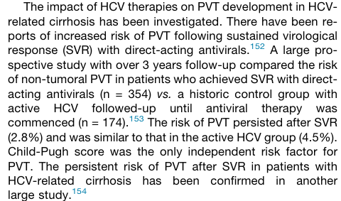
პორტული ვენის თრომბოზი ციროზის დროს პაციენტებში ციროზით, ახდენს თუ არა გავლენას ციროზის ეტიოლოგია (გამომწვევი მიზეზი) და მისი მკურნალობა PVT-ის (პორტული ვენის თრომბოზი) განვითარებაზე?
ბოლოდროინდელმა პროსპექტულმა კვლევამ, რომელშიც 5 წლის განმავლობაში აკვირდებოდნენ ციროზის მქონე 369 პაციენტს, ვერ გამოავლინა ვერცერთი ეტიოლოგიური ფაქტორი, რომელიც დამოუკიდებლად იწინასწარმეტყველებდა PVT-ის განვითარებას. თუმცა, ამ კვლევაში MASLD ციროზის გამომწვევ მიზეზებს შორის მხოლოდ 3.5%-ს შეადგენდა.
Notes:
შესწავლილ იქნა C ჰეპატიტის (HCV) თერაპიის გავლენა PVT-ის (პორტული ვენის თრომბოზი) განვითარებაზე HCV-ით გამოწვეული ციროზის დროს. არსებობდა ცნობები PVT-ის მომატებული რისკის შესახებ პირდაპირი მოქმედების ანტივირუსული პრეპარატებით (DAA) მიღწეული მყარი ვირუსოლოგიური პასუხის (SVR) შემდეგ.
ერთმა ფართომასშტაბიანმა პროსპექტიულმა კვლევამ, 3-წლიანზე მეტი დაკვირვების პერიოდით, შეადარა არასიმსივნური PVT-ის რისკი პაციენტებში, რომლებმაც მიაღწიეს SVR-ს პირდაპირი მოქმედების ანტივირუსული საშუალებებით ($n = 354$), ისტორიულ საკონტროლო ჯგუფს აქტიური HCV-ით, რომელთაც აკვირდებოდნენ ანტივირუსული თერაპიის დაწყებამდე ($n = 174$).
PVT-ის რისკი შენარჩუნდა SVR-ის შემდეგ (2.8%) და იყო აქტიური HCV ჯგუფის მსგავსი (4.5%). ჩაილდ-პიუს (Child-Pugh) ქულა აღმოჩნდა PVT-ის განვითარების ერთადერთი დამოუკიდებელი რისკ-ფაქტორი. HCV-ასოცირებული ციროზის მქონე პაციენტებში SVR-ის შემდეგ PVT-ის რისკის შენარჩუნება დადასტურდა კიდევ ერთი ფართომასშტაბიანი კვლევით.

Slide 49
პაციენტებში ციროზით, არის თუ არა რეკომენდებული PVT-ის სკრინინგი შედეგების/გამოსავლის გასაუმჯობესებლად?
რეკომენდაციები
ციროზის მქონე პაციენტებში, რომლებიც არიან ღვიძლის ტრანსპლანტაციის (LT) პოტენციური კანდიდატები, რეკომენდებულია PVT-ის მეთვალყურეობა (მაგ. ყოველ 6 თვეში ერთხელ) ტრანსპლანტაციის ტექნიკური შესრულებადობისა და გამოსავლის გასაუმჯობესებლად (მტკიცებულების დონე — LoE 2, ძლიერი რეკომენდაცია, ძლიერი კონსენსუსი).
ციროზის მქონე პაციენტებში, რომლებიც არ არიან ღვიძლის ტრანსპლანტაციის პოტენციური კანდიდატები, სასურველია PVT-ის მეთვალყურეობა (მაგ. ყოველ 6 თვეში ერთხელ), განსაკუთრებით მათში, ვისაც არ გააჩნია ანტიკოაგულაციის უკუჩვენება, რადგან ნაჩვენებია, რომ ანტიკოაგულაციური თერაპია აუმჯობესებს გამოსავალს (მტკიცებულების დონე — LoE 3, სუსტი რეკომენდაცია, ძლიერი კონსენსუსი)

Slide 50
პაციენტებში ციროზით, არის თუ არა რეკომენდებული PVT-ის სკრინინგი შედეგების/გამოსავლის გასაუმჯობესებლად?
EASL-ის მოქმედი გაიდლაინები რეკომენდაციას უწევენ HCC-ზე სკრინინგს. ვინაიდან PVT ხშირად ასიმპტომურია, მიზანშეწონილია სკრინინგი შესთავაზონ ციროზის მქონე ყველა პაციენტს. ერთ კვლევაში PVT-ის განვითარება დამოუკიდებლად იყო ასოცირებული პორტული სისხლის ნაკადის სიჩქარესთან <15 სმ/წმ, თრომბოციტების დაბალ რაოდენობასა და ანამნეზში ვარიკოზულ სისხლდენასთან.
PVT-ს, განსაკუთრებით ოკლუზიურ ფორმას, უარყოფითი ეფექტი აქვს LT-ის შემდგომ შედეგებზე.
მიუხედავად იმისა, რომ PVT-ზე ზედამხედველობის გავლენა კლინიკურ გამოსავალზე საკამათოა, არსებობს მკაფიო საჭიროება სკრინინგი ჩაუტარდეს LT-ის ყველა კანდიდატს.

Slide 51
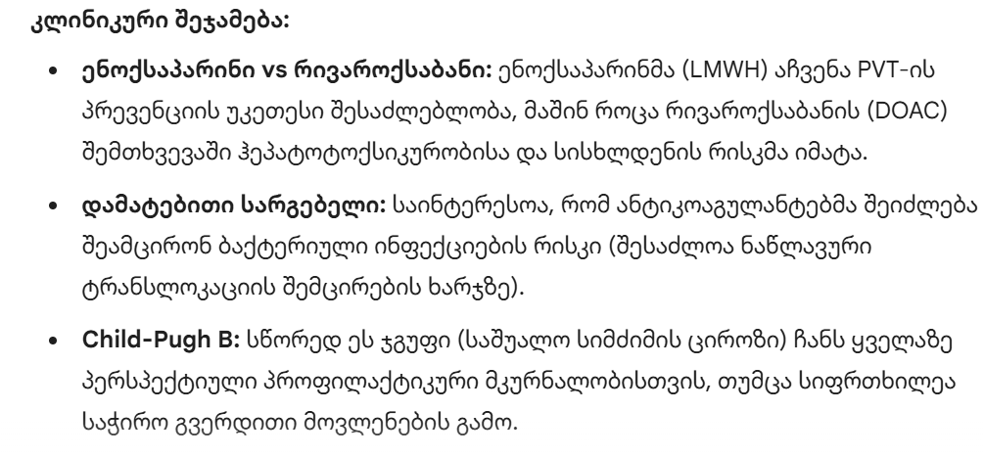
ციროზის მქონე პაციენტებში, არის თუ არა რეკომენდებული პროფილაქტიკური ანტიკოაგულაცია ავადობისა და სიკვდილიანობის შესამცირებლად?
დებულება
პაციენტებში Child-Pugh B და C კლასის ციროზით PVT-ის (პორტული ვენის თრომბოზი) გარეშე, ანტიკოაგულაციამ შესაძლოა შეამციროს ავადობა და სიკვდილიანობა (მტკიცებულების დონე — LoE 2, ძლიერი კონსენსუსი).

Slide 52
პაციენტებში PVT-ით (პორტული ვენის თრომბოზი) და ციროზით, უნდა ჩატარდეს თუ არა თრომბოზის რისკ-ფაქტორების კვლევა მკურნალობის ტაქტიკის განსაზღვრისთვის?
რეკომენდაცია
თრომბოზის რისკ-ფაქტორების კვლევა (work-up) რეკომენდებული არ არის მკურნალობის ტაქტიკის განსაზღვრის მიზნით (მტკიცებულების დონე — LoE 2, ძლიერი რეკომენდაცია, ძლიერი კონსენსუსი).
PVT-ის განვითარებასთან ასოცირებული კლინიკური რისკ-ფაქტორები მოიცავს: - პორტულ ვენაში სისხლის ნაკადის სიჩქარის შემცირებას, - თრომბოციტების დაბალ რაოდენობას, - ანამნეზში ვარიკოზულ სისხლდენას, - საყლაპავის ვენების ვარიკოზულ გაფართოებას და - პროთრომბინის დროის გახანგრძლივებას. რუტინულად თრომბოფილიებზე კვლევა ციროზის დროს არ არის რეკომენდებული (Cost-effective არ არის), თუ არ გვაქვს ძალიან სერიოზული ეჭვი (მაგ. ახალგაზრდა ასაკი ან უჩვეულო ლოკალიზაციის თრომბოზი).

Slide 53
პაციენტებში PVT-ით (პორტული ვენის თრომბოზი) და ციროზით, რომელ შემთხვევებშია რეკომენდებული ანტიკოაგულაცია გამოსავლის გასაუმჯობესებლად?
რეკომენდაციები
ციროზის მქონე იმ პაციენტებში, რომლებიც არიან ღვიძლის ტრანსპლანტაციის (LT) პოტენციური კანდიდატები, ანტიკოაგულაცია უნდა იქნას გამოყენებული მიუხედავად თრომბის გავრცელებისა თუ ოკლუზიის ხარისხისა, რათა გაუმჯობესდეს ტრანსპლანტაციის ტექნიკური შესრულებადობა და გამოსავალი (მტკიცებულების დონე — LoE 3, ძლიერი რეკომენდაცია, ძლიერი კონსენსუსი).
ციროზის მქონე იმ პაციენტებში, რომლებიც არ არიან ტრანსპლანტაციის პოტენციური კანდიდატები, ანტიკოაგულაცია შეიძლება გამოყენებულ იქნას ძირითადი პორტული ვენის სრული ან >50% ოკლუზიისას, ზედა მეზენტერიულ ვენაში გავრცელებით ან მის გარეშე, გამოსავლის გასაუმჯობესებლად (მტკიცებულების დონე — LoE 3, სუსტი რეკომენდაცია, ძლიერი კონსენსუსი).
ციროზის მქონე იმ პაციენტებში, რომლებიც არ არიან ტრანსპლანტაციის პოტენციური კანდიდატები, ანტიკოაგულაცია შეიძლება განიხილებოდეს ძირითადი პორტული ვენის <50% ოკლუზიისას, თუ თრომბოზი პროგრესირებს 3-6 თვის განმავლობაში ან ვრცელდება ზედა მეზენტერიულ ვენებში (მტკიცებულების დონე — LoE 3, სუსტი რეკომენდაცია, ძლიერი კონსენსუსი).
ციროზის მქონე იმ პაციენტებში, რომლებიც არ არიან ტრანსპლანტაციის პოტენციური კანდიდატები და აქვთ პორტული ვენის <50% ოკლუზია, რეკომენდებულია დინამიკური მეთვალყურეობა (სურვეილანსი), თუმცა ანტიკოაგულაცია ასევე შეიძლება იქნას განხილული გამოსავლის გასაუმჯობესებლად (მტკიცებულების დონე — LoE 4, სუსტი რეკომენდაცია, ძლიერი კონსენსუსი).

Slide 54
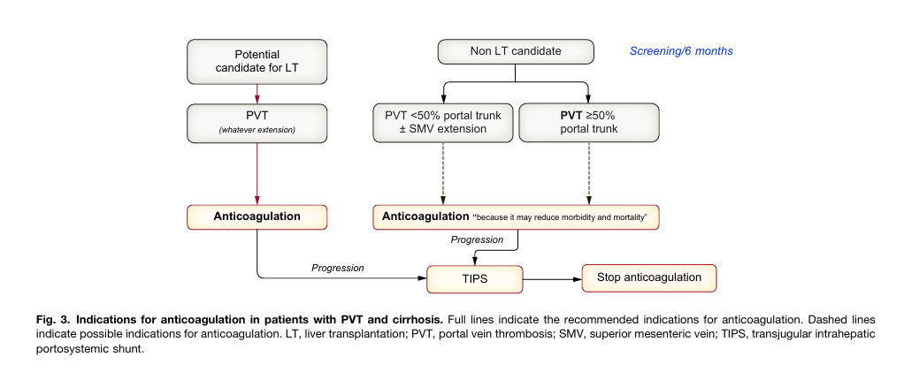

Slide 55
ანტიკოაგულაცია ყველაზე ეფექტურია, თუ ის დაიწყება PVT-ის დიაგნოსტირებიდან 6 თვის განმავლობაში. დაბალმოლეკულური ჰეპარინი (LMWH) უფრო ეფექტური აღმოჩნდა PVT-ის სრული გაწოვის კუთხით, ვიდრე ვარფარინი.
ვიტამინ K-ს ანტაგონისტები (VKA) რჩება ხანგრძლივი თერაპიის საფუძვლად, თუმცა INR-ის მონიტორინგი შეიძლება გართულდეს საწყის ეტაპზე მომატებული INR-ის გამო.
თრომბოციტების რაოდენობა <50x10⁹/ლ ანტიკოაგულაციის ფონზე ასოცირებულია სისხლდენის გაზრდილ რისკთან. ასეთ დროს რეკომენდებულია ინდივიდუალური მიდგომა ჰემატოლოგთან კონსულტაციით. ანტიკოაგულაციის შეწყვეტის შემდეგ, პაციენტების 30-40%-ს 2-5 თვეში უვითარდება რეციდიული თრომბოზი.

Slide 56
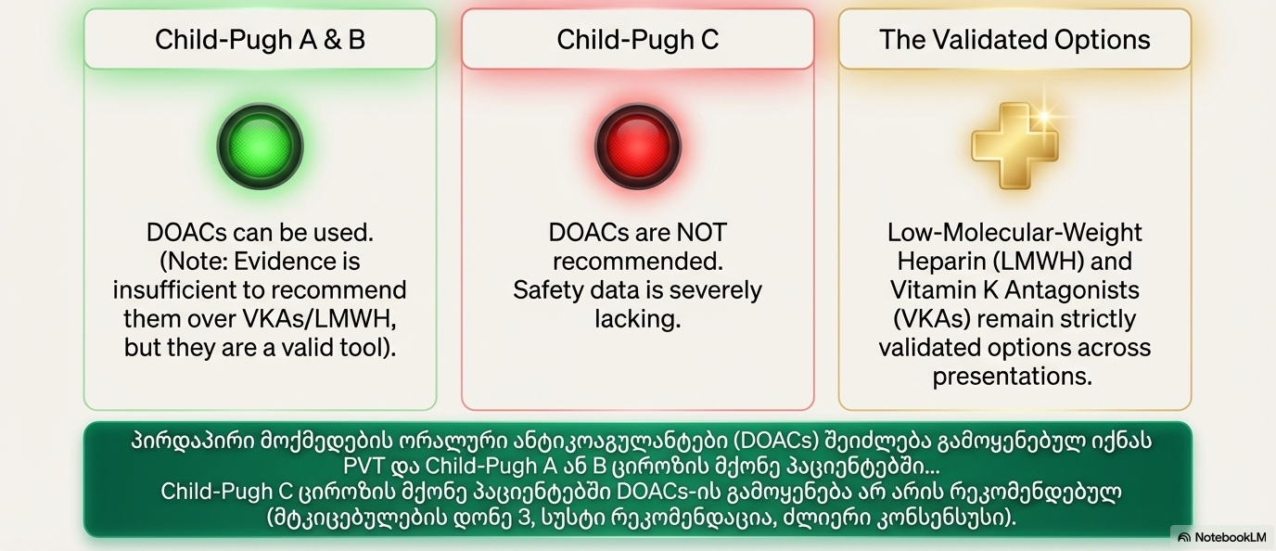
პაციენტებში PVT-ით (პორტული ვენის თრომბოზი) და ციროზით, არის თუ არა რეკომენდებული პირდაპირი მოქმედების ორალური ანტიკოაგულანტები (DOACs) ვიტამინი K-ს ანტაგონისტებთან ან დაბალმოლეკულურ ჰეპარინთან შედარებით ავადობისა და სიკვდილიანობის შესამცირებლად?
რეკომენდაცია
პირდაპირი მოქმედების ორალური ანტიკოაგულანტების გამოყენება შესაძლებელია PVT-ის მქონე პაციენტებში Child-Pugh A ან B კლასის ციროზით; თუმცა, არასაკმარისი მტკიცებულებების გამო, მათი რეკომენდაცია ვიტამინი K-ს ანტაგონისტებთან ან დაბალმოლეკულურ ჰეპარინზე წინ ავადობისა და სიკვდილიანობის შემცირების მიზნით ვერ ხერხდება. ჩაილდ-პიუს C კლასის ციროზის მქონე პაციენტებში პირდაპირი მოქმედების ორალური ანტიკოაგულანტების გამოყენება რეკომენდებული არ არის (მტკიცებულების დონე — LoE 3, სუსტი რეკომენდაცია, ძლიერი კონსენსუსი).

Slide 57
დიდი ინტერესი არსებობს DOAC-ების (პირდაპირი მოქმედების ორალური ანტიკოაგულანტები) off-label გამოყენების მიმართ PVT-ის დროს, მათი მიღების სიმარტივისა და მონიტორინგის საჭიროების არარსებობის გამო. დაკვირვებითმა კვლევებმა აჩვენა, რომ ადრეული ციროზის დროს მათი ეფექტურობა VKA/LMWH-ის მსგავსი ან უკეთესია, სისხლდენის რისკის მომატების გარეშე. თუმცა, სპონტანური სისხლდენის რისკი გაცილებით მაღალია Child-Pugh B/C კლასის პაციენტებში, ვიდრე Child-Pugh A-ს შემთხვევაში (12 თვეში — 37% vs. 16%).
ფარმაკოლოგიური მონაცემების საფუძველზე, აპიქსაბანსა და ედოქსაბანს აქვთ განსაკუთრებით საინტერესო პროფილი ციროზის მქონე პაციენტებისთვის. ანტიდოტები (იდარუციზუმაბი დაბიგატრანისთვის და ანდექსანეტ ალფა აპიქსაბანის, ედოქსაბანისა და რივაროქსაბანისთვის) ახლა უკვე უფრო ფართოდ ხელმისაწვდომია.
საჭიროა შემდგომი პროსპექტული კვლევები პაციენტების შერჩევისა და კონკრეტული DOAC-ის ოპტიმიზაციისთვის. რეკომენდებულია კონტროლირებადი პერსპექტიული კვლევების ჩატარება, რომლებიც შეადარებს DOAC-ებს VKA-სთან ან LMWH-თან.

Slide 58
პაციენტებში PVT-ით (პორტული ვენის თრომბოზი) და ციროზით, როდის უნდა იქნას განხილული TIPS-ის გამოყენება მხოლოდ ანტიკოაგულაციასთან შედარებით ავადობისა და სიკვდილიანობის შესამცირებლად?
რეკომენდაციები
ციროზისა და PVT-ის მქონე პაციენტებში, რომელთაც აღენიშნებათ პორტული ჰიპერტენზიის გართულებები, როგორიცაა ვარიკოზული სისხლდენა ან რეციდიული ასციტი, TIPS შეიძლება განხილულ იქნას მხოლოდ ანტიკოაგულაციურ თერაპიასთან შედარებით ავადობის შესამცირებლად (მტკიცებულების დონე — LoE 2, სუსტი რეკომენდაცია, ძლიერი კონსენსუსი).
ციროზისა და PVT-ის მქონე პაციენტებში, სადაც თრომბოზი პროგრესირებს ანტიკოაგულაციური მკურნალობის მიუხედავად, TIPS შეიძლება განხილულ იქნას მხოლოდ ანტიკოაგულაციასთან შედარებით ავადობის შესამცირებლად (მტკიცებულების დონე — LoE 2, სუსტი რეკომენდაცია, ძლიერი კონსენსუსი).

Slide 59
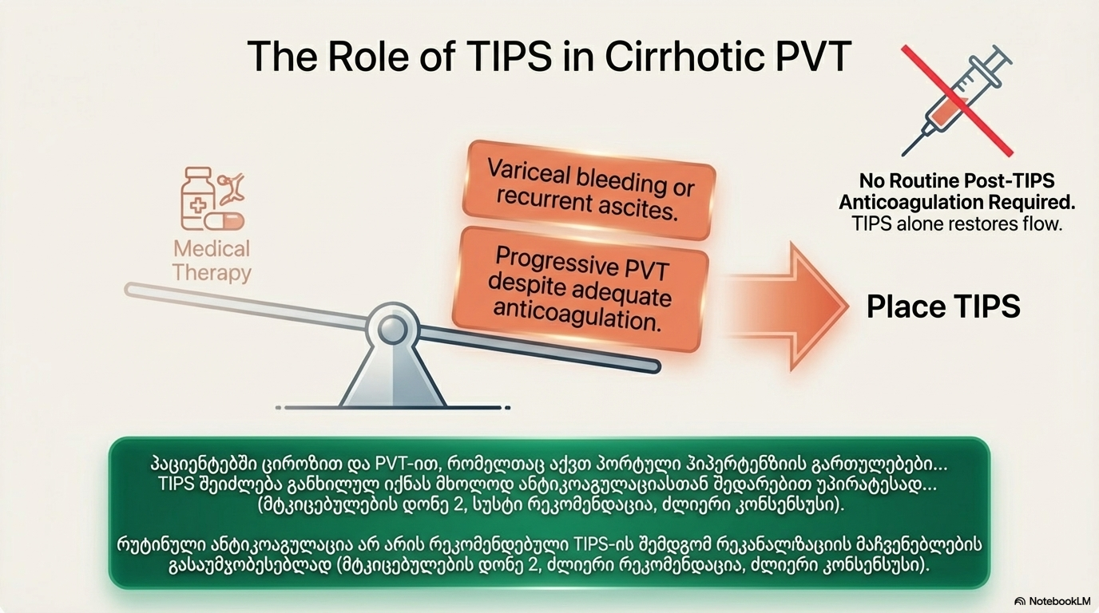
367 პაციენტის მეტა-ანალიზმა აჩვენა, რომ TIPS-ის საშუალებით რეკანალიზაციის მაჩვენებელმა 81%-ს მიაღწია. თუმცა, შედეგები შედარებით დაბალი იყო კავერნოზული ტრანსფორმაციისა და ჯორჯლის ზედა ვენის (SMV) თრომბოზის დროს. დაფარული სტენტების (covered stents) გამოყენებისას, 12-თვიანი გამავლობა 89%-ს შეადგენდა. ღვიძლისმიერი ენცეფალოპათია (HE) განუვითარდა პაციენტების 23%-ს. ექსპერტულ ცენტრებში სერიოზული გართულებების მაჩვენებელი 10%-ს შეადგენდა, ხოლო როდესაც TIPS კომბინირებული იყო თრომბექტომიასთან და თრომბოლიზისთან, ეს მაჩვენებელი 18%-მდე გაიზარდა.

Slide 60
TIPS უნდა განიხილოს PVT-ის მქონე იმ პაციენტებში, რომლებსაც აქვთ პორტული ჰიპერტენზიით გამოწვეული გართულებები (განსაკუთრებით ვარიკოზული სისხლდენა) და ტრანსპლანტაციის კანდიდატებში — პოსტ-ტრანსპლანტაციური გამოსავლის გასაუმჯობესებლად. სხვა შემთხვევებში, ანტიკოაგულაცია რჩება პირველი რიგის თერაპიად, ხოლო TIPS ინახება იმ შემთხვევებისთვის, რომლებიც არ ექვემდებარება მკურნალობას ან პროგრესირებს 6 თვის შემდეგ.
პაციენტებში PVT-ით (პორტული ვენის თრომბოზი) და ციროზით, რომელთაც უტარდებათ TIPS, უნდა იქნას თუ არა გამოყენებული ანტიკოაგულაცია რეკანალიზაციის მაჩვენებლების გასაუმჯობესებლად?
რეკომენდაცია
რუტინული ანტიკოაგულაცია რეკომენდებული არ არის TIPS-ის შემდეგ რეკანალიზაციის მაჩვენებლების გასაუმჯობესებლად (მტკიცებულების დონე — LoE 2, ძლიერი რეკომენდაცია, ძლიერი კონსენსუსი).
არსებობს კვლევები, რომლებიც სწავლობენ ანტიკოაგულაციის როლს TIPS-ის შემდგომ პერიოდში. ერთადერთმა რანდომიზებულმა კონტროლირებადმა კვლევამ (RCT), სადაც გამოიყენებოდა დაფარული (covered) TIPS სტენტები, ვერ აჩვენა ანტიკოაგულაციის აშკარა უპირატესობა TIPS-ის შემდგომ; პორტული ვენის რეკანალიზაციის მაჩვენებლები მსგავსი იყო (83.6% vs. 71.8%). ანალოგიურად, სისტემურმა მიმოხილვამ და მეტა-ანალიზმა დაადგინა, რომ იმ პაციენტებში, რომლებსაც TIPS-ის მომენტში ჰქონდათ PVT, დამატებითმა ანტიკოაგულაციამ გავლენა ვერ მოახდინა ვერც რეკანალიზაციაზე და ვერც TIPS-ის გამავლობის (patency) მაჩვენებლებზე. უნდა აღინიშნოს, რომ ეს მიმოხილვა შეზღუდული იყო იმით, რომ მოიცავდა ძველ კვლევებს, სადაც გამოიყენებოდა დაუფარავი (uncovered) სტენტები და ანტიკოაგულაციური/ანტიაგრეგანტული მკურნალობის არაერთგვაროვანი რეჟიმები.

Slide 61
პაციენტებში PVT-ით (პორტული ვენის თრომბოზი) და ციროზით ღვიძლის ტრანსპლანტაციის (LT) მომენტში, უნდა იქნას თუ არა გამოყენებული ანტიკოაგულაცია ტრანსპლანტაციის შემდგომ PVT-ის რეციდივის პრევენციისთვის?
რეკომენდაციები
ციროზის მქონე პაციენტებში, რომელთაც ღვიძლის ტრანსპლანტაციის მომენტში აღენიშნებათ იერდელის (Yerdel) 1-ლი ან მე-2 ხარისხის PVT (იხ. ცხრილი S1), ტრანსპლანტაციის შემდგომი ანტიკოაგულაცია PVT-ის რეციდივის პრევენციისთვის არ არის მიზანშეწონილი/შემოთავაზებული (მტკიცებულების დონე — LoE 4, სუსტი რეკომენდაცია, ძლიერი კონსენსუსი).
ციროზის მქონე პაციენტებში, რომელთაც ღვიძლის ტრანსპლანტაციის მომენტში აღენიშნებათ იერდელის (Yerdel) მე-3 ან მე-4 ხარისხის PVT (იხ. ცხრილი S1), ტრანსპლანტაციის შემდგომი ანტიკოაგულაციის სასარგებლოდ ან მის წინააღმდეგ PVT-ის რეციდივის პრევენციის მიზნით რეკომენდაცია ვერ გაიცემა (მტკიცებულების დონე — LoE 4, სუსტი რეკომენდაცია, კონსენსუსი)

Slide 62
ტრანსპლანტაციის მოლოდინის სიაში მყოფ ციროზიან პაციენტებს PVT-ით რეკომენდებულია ჩაუტარდეთ ანტიკოაგულაციური მკურნალობა. თუმცა, ნაკლები მტკიცებულება არსებობს თერაპიული ანტიკოაგულაციის როლზე უშუალოდ ტრანსპლანტაციის შემდგომ პერიოდში.
Rizzari et al.-მა შეისწავლა ჰეპარინისა და ასპირინის კომბინაციის გავლენა: აქ PVT-ის რეციდივის მაჩვენებელი მაღალი იყო (22.6%-მდე). ოპერაციის დროს პორტულ ვენაში სისხლის დაბალი ნაკადი ასოცირებული იყო თრომბოზის მაღალ რეციდივთან, რაც მიუთითებს, რომ ანტიკოაგულაციის გარდა სხვა ფაქტორებიც (მაგ. ჰემოდინამიკა) მნიშვნელოვანია. დღეისათვის არ არსებობს კვლევები, რომლებიც აღწერს DOAC-ების გამოყენებას ტრანსპლანტაციის შემდგომ პერიოდში PVT-ის მქონე პაციენტებში.

Slide 63
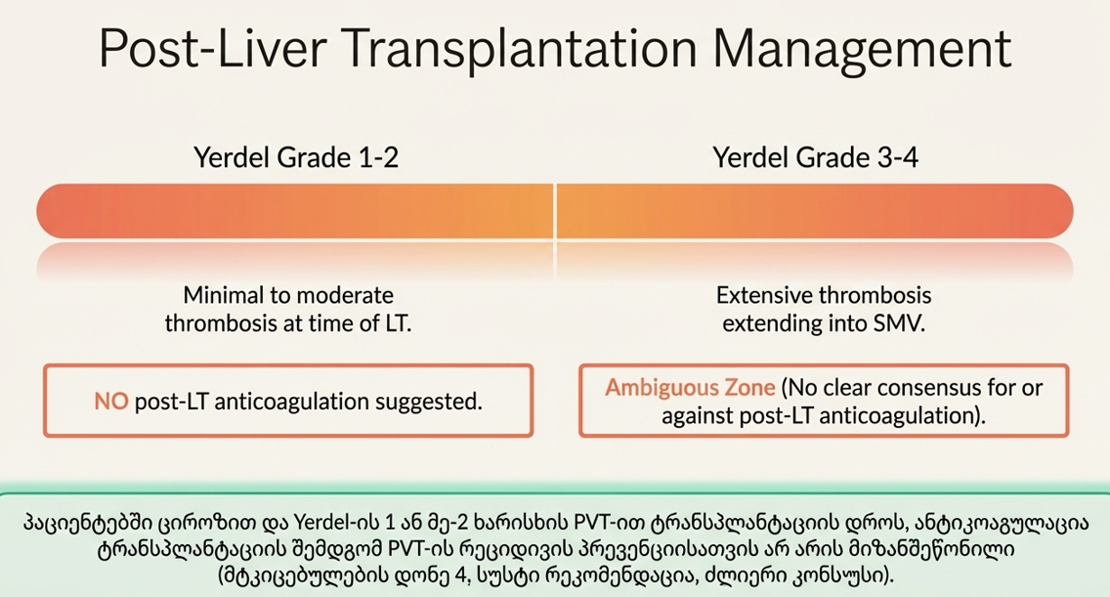

Slide 64




Slide 65
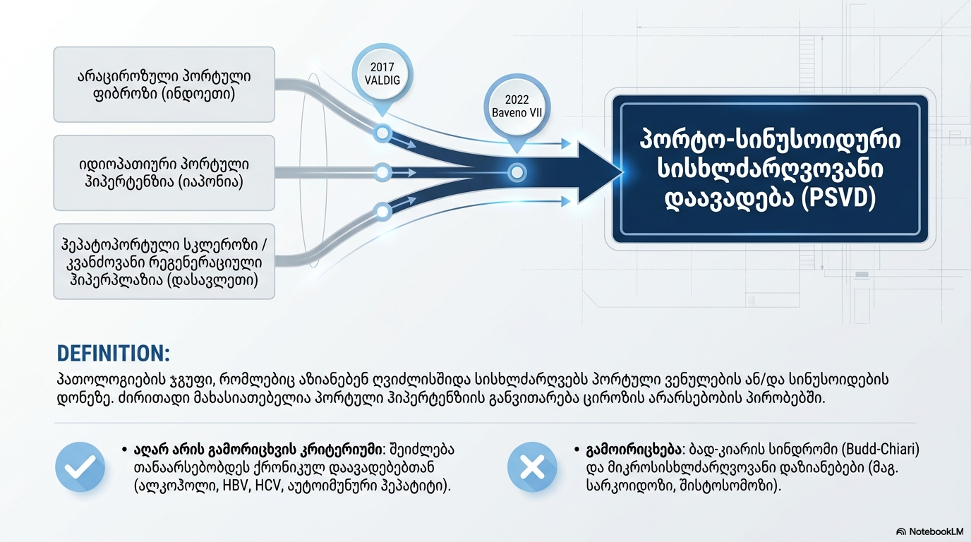


Slide 66
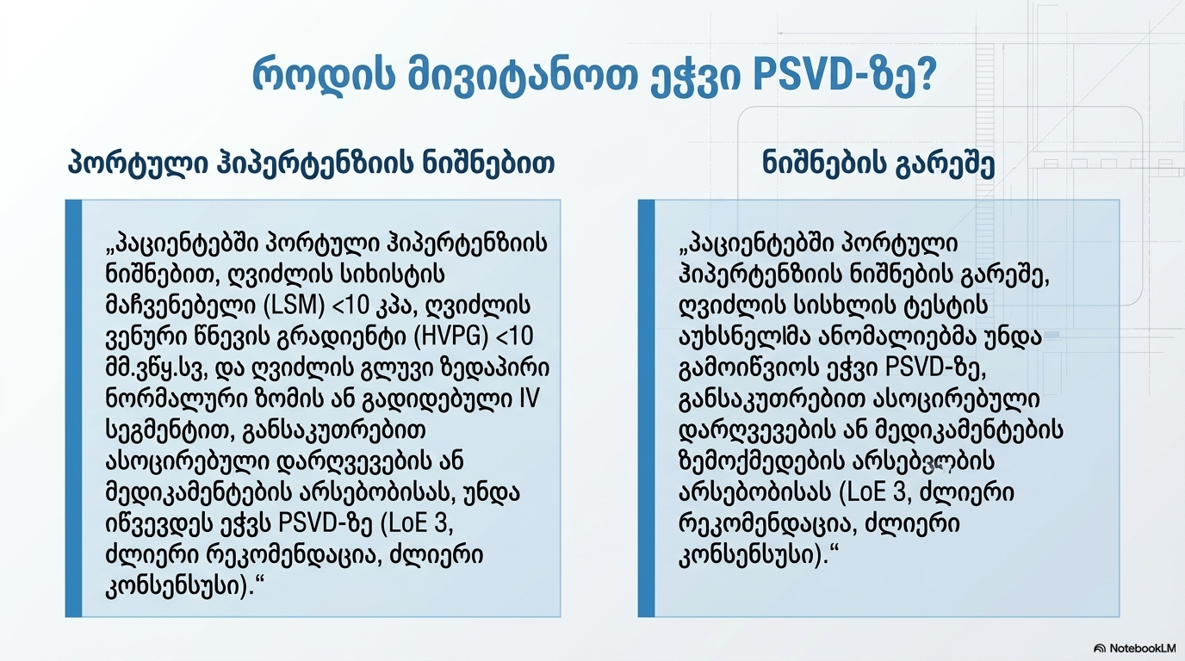


Slide 67
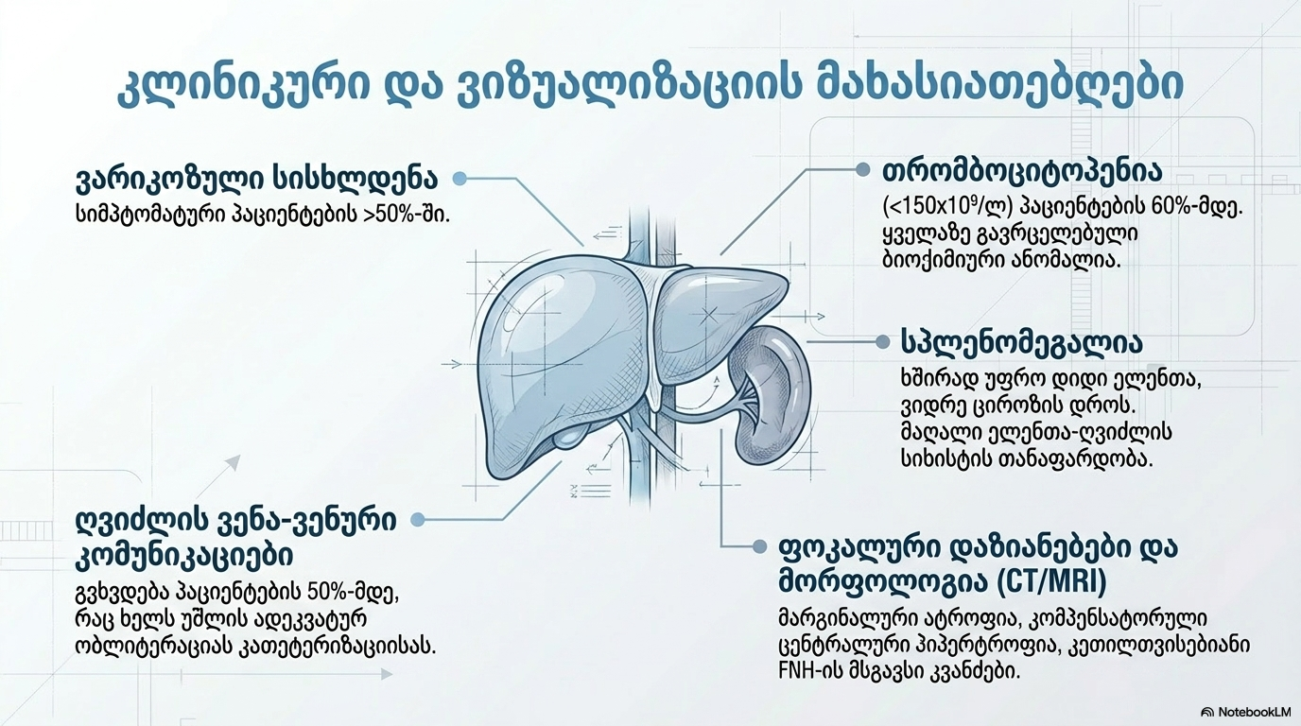


Slide 68
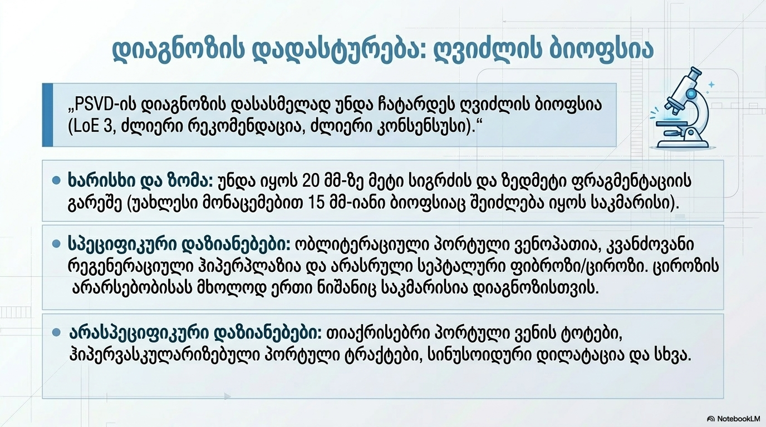

Slide 69
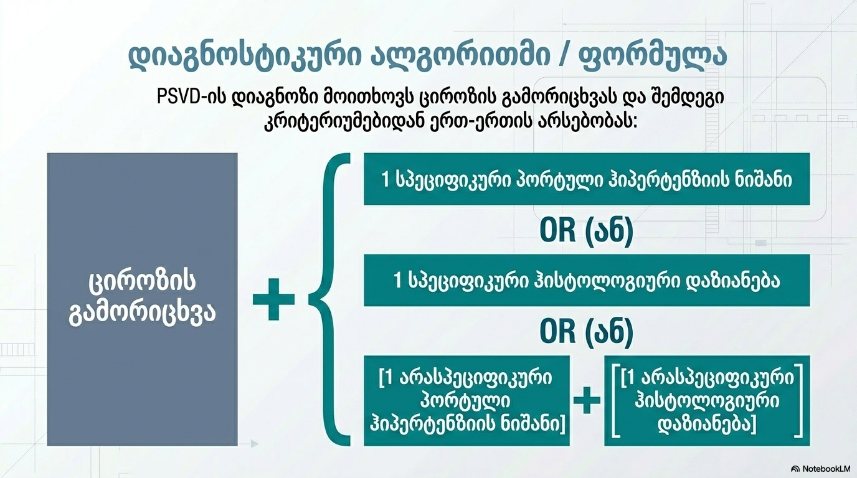

Slide 70
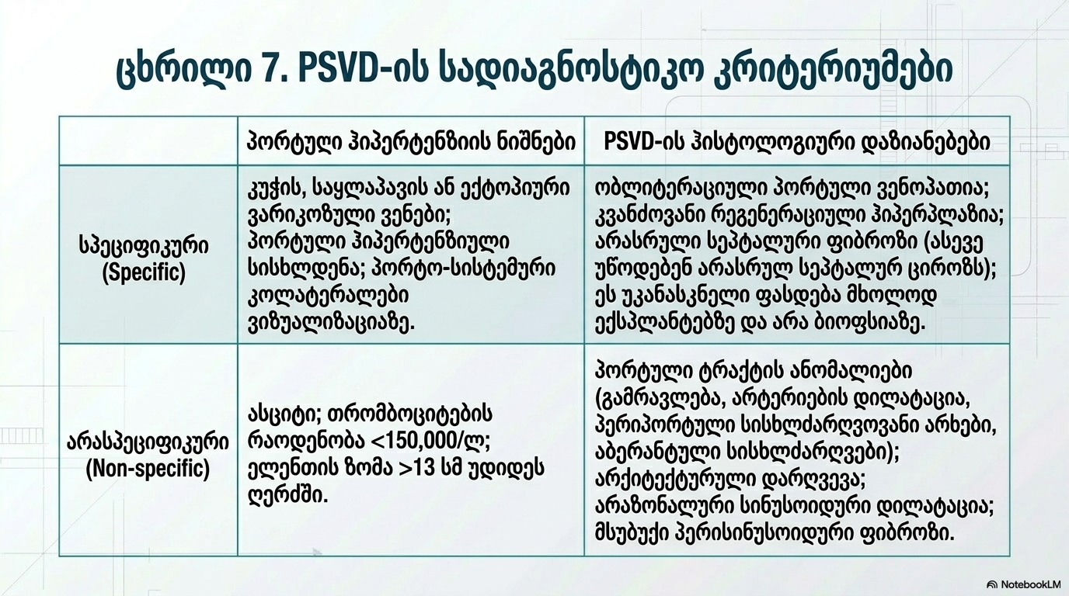

Slide 71
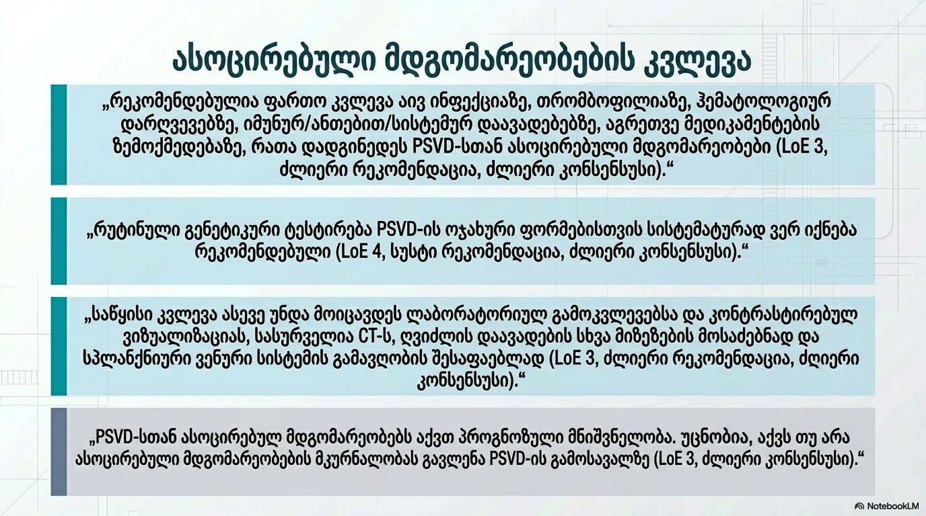

Slide 72
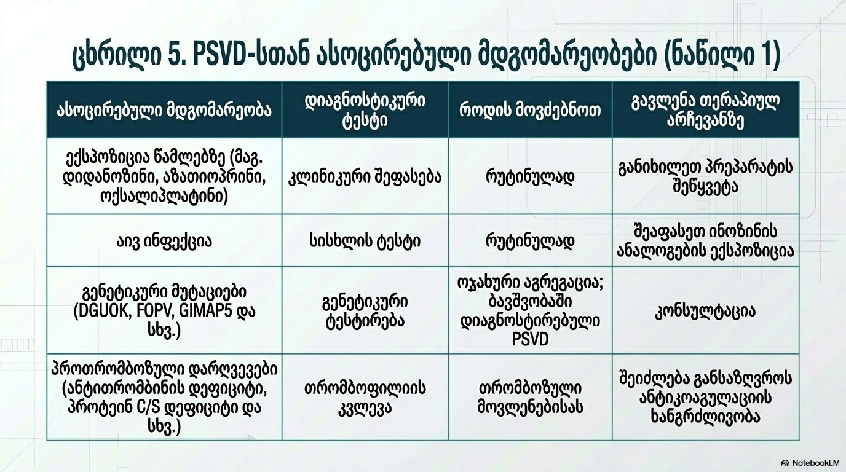

Slide 73
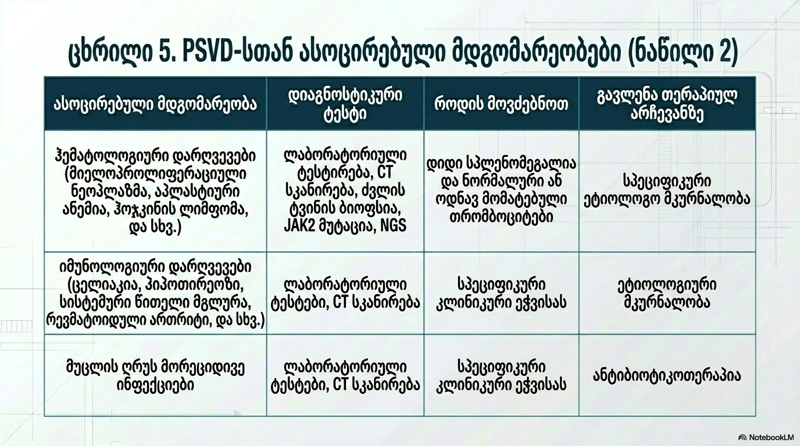

Slide 74
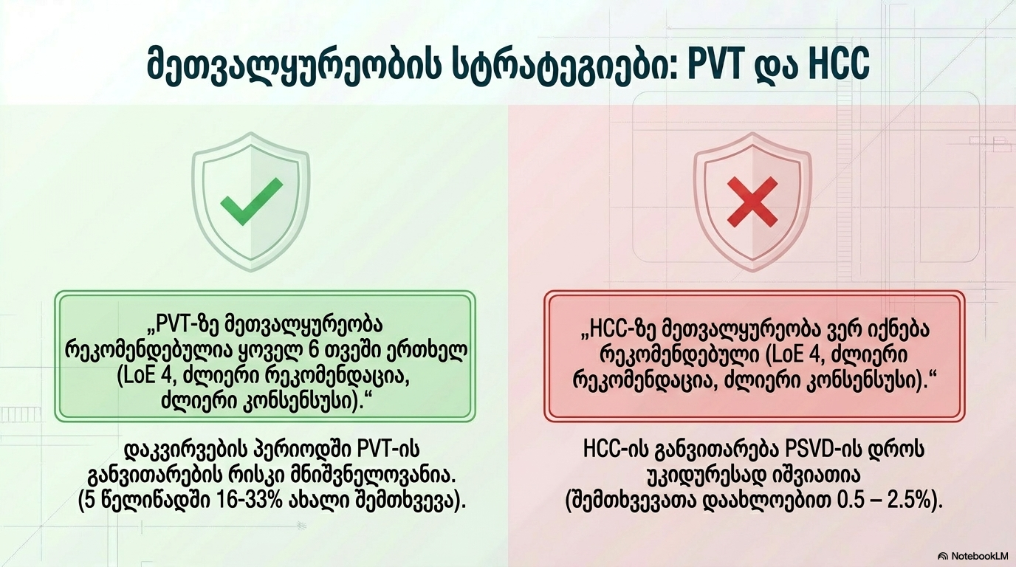

Slide 75
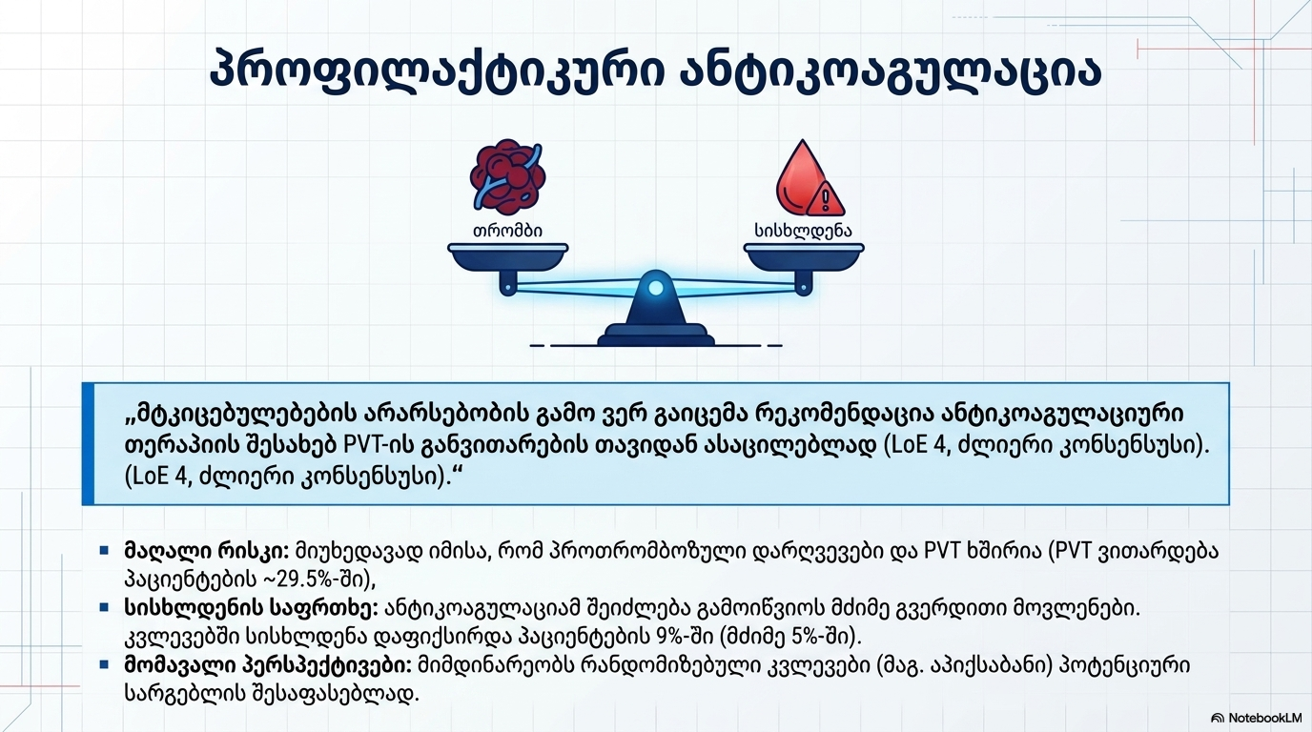

Slide 76
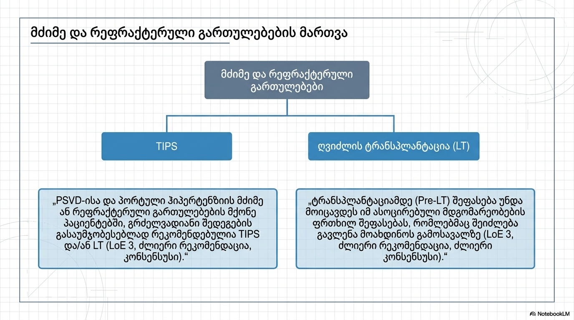

Slide 77
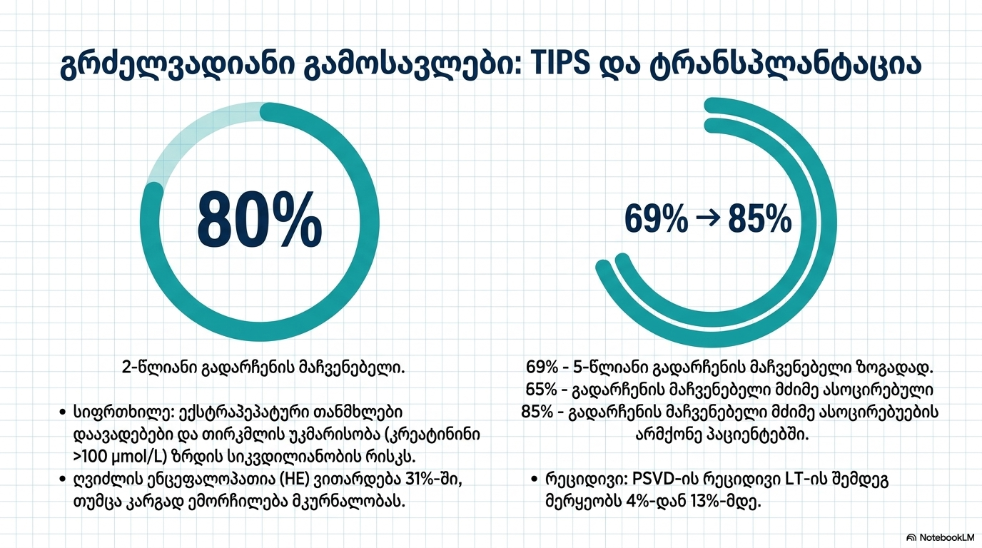

Slide 78


Slide 79


Slide 80


Slide 81


Slide 82


Slide 83


Slide 84


Slide 85


Slide 86


Slide 87


Slide 88


Slide 89


Slide 90


Slide 91


Slide 92


Slide 93


Slide 94


Slide 95


Slide 96


Slide 97


Slide 98


Slide 99


Slide 100


Slide 101


Slide 102


Slide 103


Slide 104


Slide 105


Slide 106


Slide 107


Slide 108


Slide 109


Slide 110


Slide 111


Slide 112


Slide 113


Slide 114


Slide 115


Slide 116


Slide 117


Slide 118


Slide 119


Slide 120


Slide 121


Slide 122


Slide 123


Slide 124

მედიკამენტები, რომლებიც დაკავშირებულია ღვიძლის სპეციფიკურ სისხლძარღვოვან დარღვევებთან.

Slide 125


Slide 126

ხშირად გამოყენებადი მედიკამენტები, რომლებიც სიფრთხილით უნდა დაინიშნოს ღვიძლის დარღვეული ფუნქციის (მათ შორის ციროზის), პორტოსისტემური შუნტების ან ღვიძლის სპეციფიკური სისხლძარღვოვანი დარღვევების მქონე პაციენტებში.

Slide 127


Slide 128


Slide 129


